Slide 1

2020년 사회적기업 통합정보시스템
www.seis.or.kr

Slide 2
교육순서
01
개요
추진배경,근거 및 경과
02
교육목적
교육의 목적 및 기대효과
03
회원가입
통합 정보시스템 가입 절차
04
재정지원
(예비)사회적기업 재정지원
05
지정업무
예비사회적기업 지정업무

Slide 3
01
개요
추진배경, 근거 및 경과
www.seis.or.kr

Slide 4
추진배경 및 순서
01
추진배경
고용노동부와 기초자치단체에서 수작업으로 관리하던 사회적기업 정보 및 각종 지원 현황을 효율적으로 관리해야 할 필요성 증대
고용노동부와 기초자치단체의 역할을 명확히 하고, 업무처리 표준화 통해 사회적기업 육성서비스의 질을 높이기 위해 합리적인 정보시스템 구축 및 운영이 필요
02
추진근거
사회적기업 홈페이지 및 통합정보시스템 구축 운영
03
통합정보시스템 이용 의무화
20년 재정지원 및 지정 제반사항 통합정보시템 이용 필수

Slide 5
02
교육목적
교육의 목적 및 기대효과
www.seis.or.kr

Slide 6


교육목표
기대
효과
예비사회적 기업 및 인증사회적 기업이 통합정보시스템을 이용하여 재정지원 및 각종 지원 사업에 대한 쉽고 편리한 이용 도모
01
14년 통합정보시스템 OPEN
(예비)사회적 기업 관리
02
2015년 구축 2단계
통합 정보시스템의 이해도 확대
(예비)사회적 기업 재정 지원 업무기능
03
2016년 통합정보시스템 이용 권고
(예비)사회적 기업 지정 , 및 재정지원 민원서식 온라인화
04
2020년 통합정보시스템 이용 의무화
(예비)사회적 기업 지정 , 및 재정지원 민원서식 온라인 이용 의무화

Slide 7
03
회원가입
통합 정보시스템 가입 절차
www.seis.or.kr

Slide 8



회원 가입
통합정보시스템의 회원가입대상은 기업, 지원기관, 공무원 세가지 형태로 분류됩니다.
일반 및 기업회원
지원기관
공무원
일반기업,예비 및 인증 사회적 기업.
각 지역별 지원기관
기초 및 광역자치단체 담당자, 고용노동부지청 및 고용정보센터 담당자.
회원가입 페이지를 통하여 가입한다.
아이핀 이나 공인인증서로 로그인 한다.
회원가입 페이지를 통하여 가입한다.
사회적기업지원기관, 컨설팅 지원기관, 창업팀 위탁기관인지 선택한다.
아이핀 이나 공인인증서로 로그인 한다.
회원가입페이지를 통하여 가입한다.
G-PIN이나 공인인증서,GPKI로 로그인한다.

Slide 9
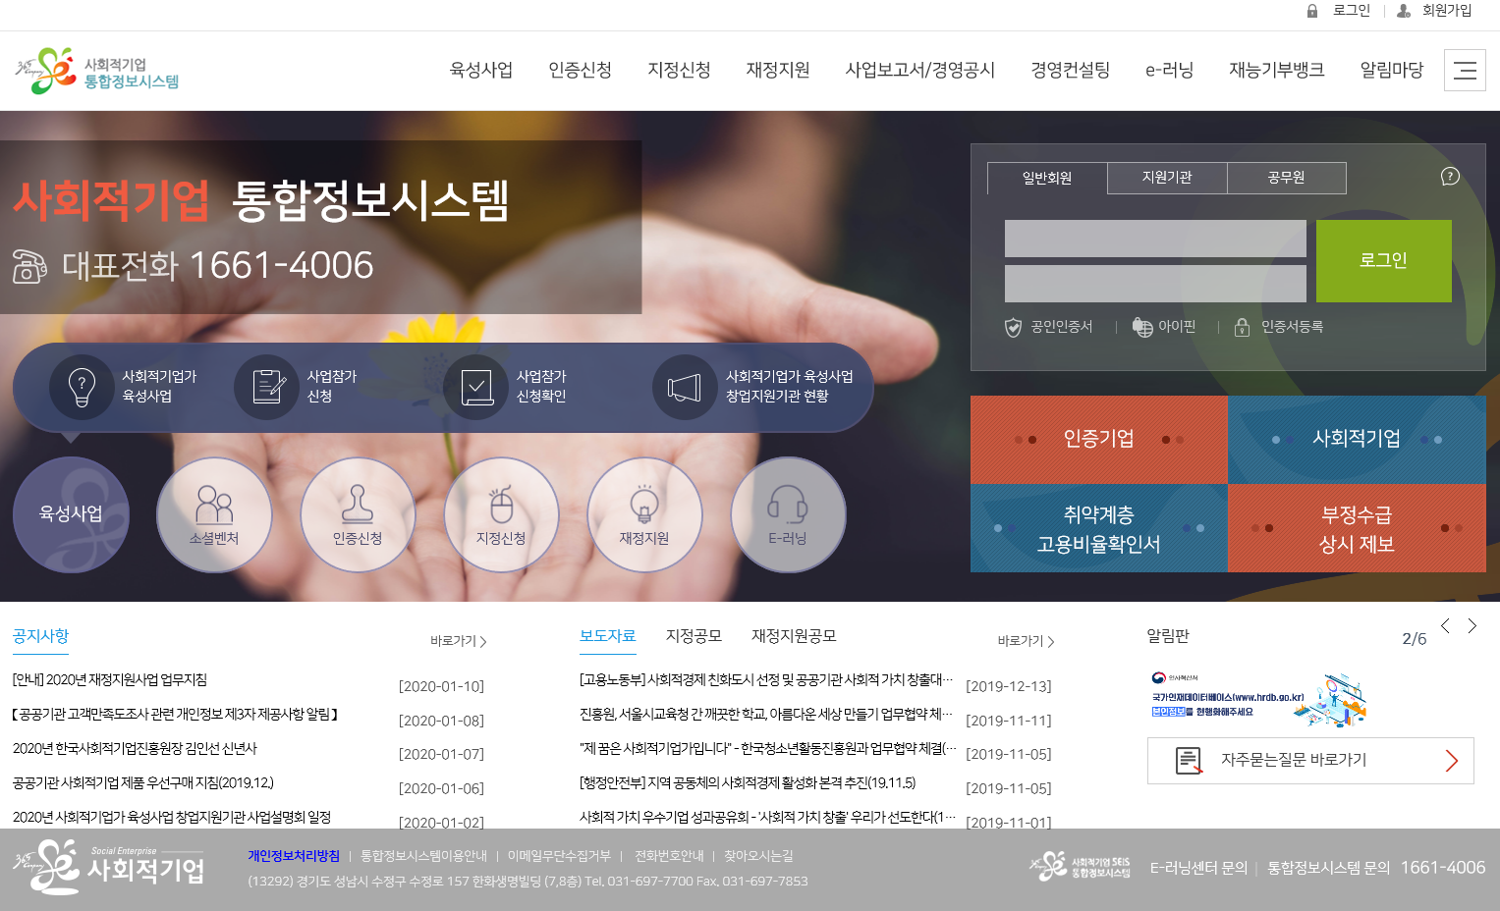
회원 가입
회원가입
우측상단의 회원가입 을 클릭 후 회원가입을 진행합니다.

Slide 10
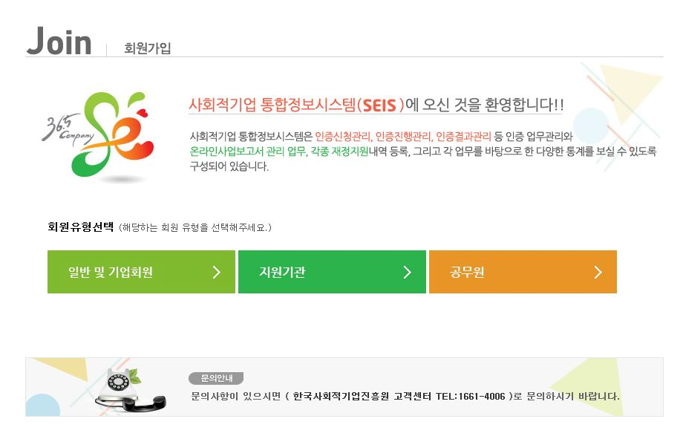
회원 가입
회원가입
일반기업, 예비 및 인증 사회적 기업의 경우 선택합니다.
사회적기업지원기관 및 컨설팅 지원기관, 창업팀 위탁기관의 경우 선택합니다.
기초 및 광역자치단체, 고용노동부 지청 및 센터 담당자의 경우 선택합니다.
1
2
3

Slide 11
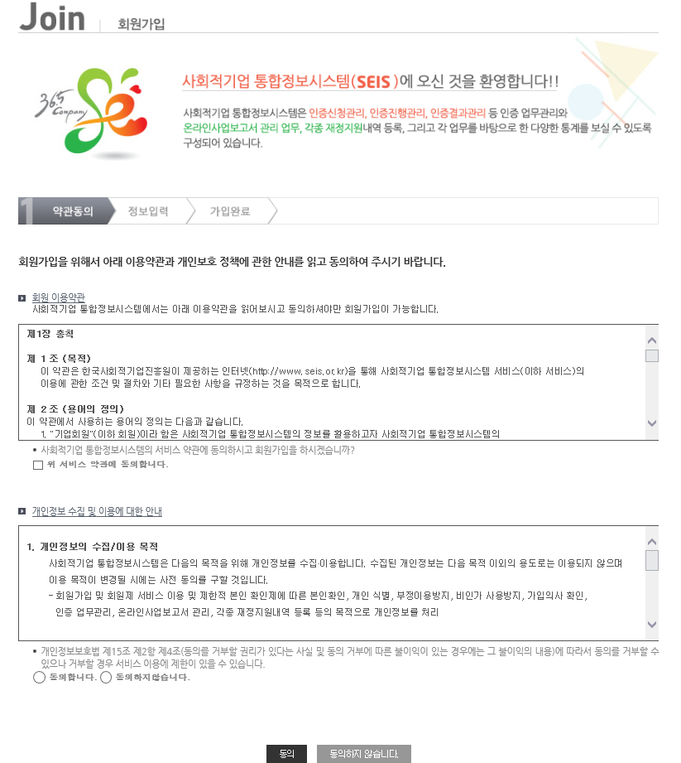
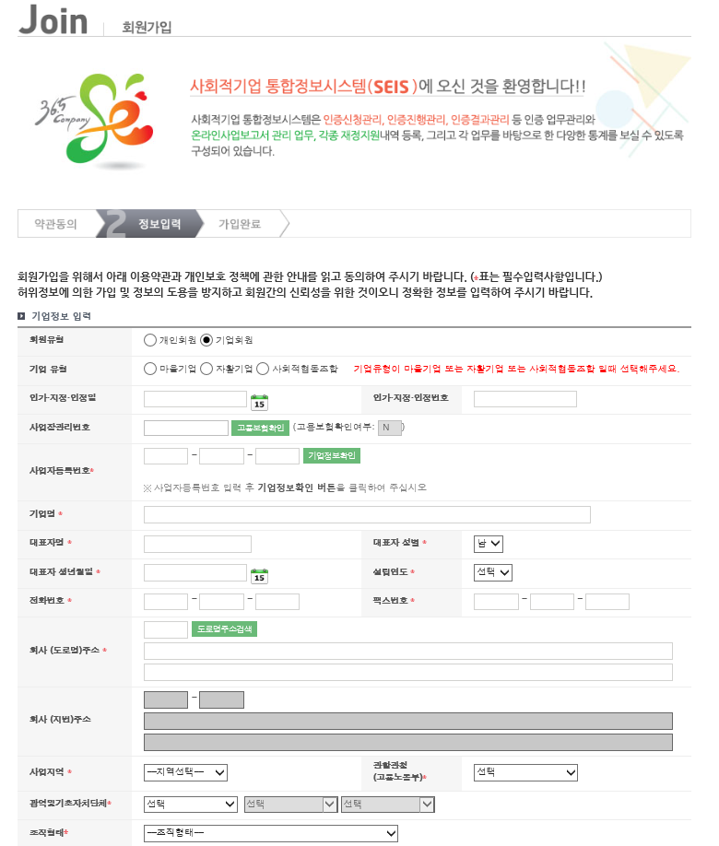
회원 가입
회원가입
1
2
약관 동의하여 주십시요.
회원유형 및 입력 양식에 따라 회원가입을 합니다.

Slide 12
기업회원 사용기능
기업회원이 회원가입 후 사용할 수 있는 기능은 지정신청, 인증신청, 재정지원신청, 온라인사업보고서 등이 있다.
인증신청.
일반 및 예비사회적기업은 언제든지 인증 사회적기업으로 인증 신청을 할 수 있다.
지정신청
지정신청.
일반 기업의 경우 각 광역지역별 지정공고에 따라 예비사회적기업 지정을 신청 할 수 있다.
일반기업
인증신청
재정지원신청
일반 및 예비
사회적기업
예비 및 인증
사회적기업
온라인 사업보고서.
인증 사회적기업은 상,하반기(4월,10월)에 온라인 사업보고서를 작성하여 제출한다.
예비 사회적기업은 상반기(4월)에 온라인
사업보고서를 작성하여 제출한다.
온라인사업보고서
재정지원 신청.
예비 및 인증사회적기업은 지역별 광역별로 공고되는 재정지원사업에 재정지원 신청을 하여 지원금을 지원받을 수 있다.
인증 사회적기업

Slide 14
04
재정지원
(예비)사회적기업 재정지원
www.seis.or.kr

Slide 15
재정지원-일자리창출
광역자치단체
신청기업
기초자치단체
(지원기관)
광역자치단체
재정공모등록
심사진행
재정신청
약정체결
접수
심사결과
검토보고서
1차심사(서류)
선정
약정체결
일자리사업참여

Slide 16
재정지원관리-공모 등록(일자리)
광역자치단체
담당자
재정신청 시작
재정 공모 등록

Slide 17
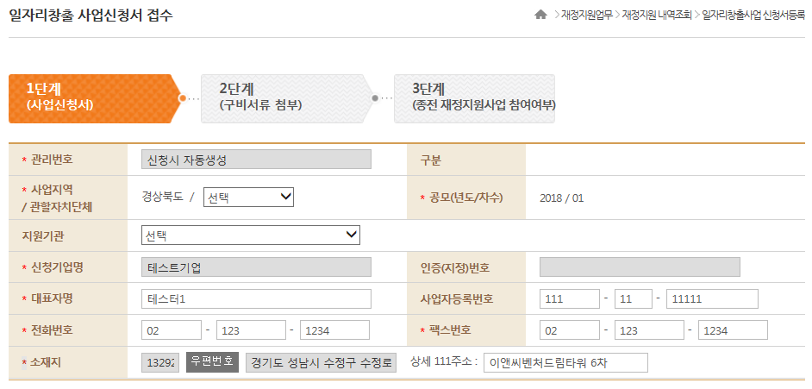
재정지원-일자리창출(신청)
일자리창출(신청)
일자리 창출사업지원을 원하는 예비사회적 기업은 재정공모기간 내에 사업 신청서를 제출하여야 하며, 관련 첨부파일은 PDF만 가능합니다.
신청기업
종전 사업
참여 여부
신청서
제출
사업신청서
구비서류첨부

Slide 18
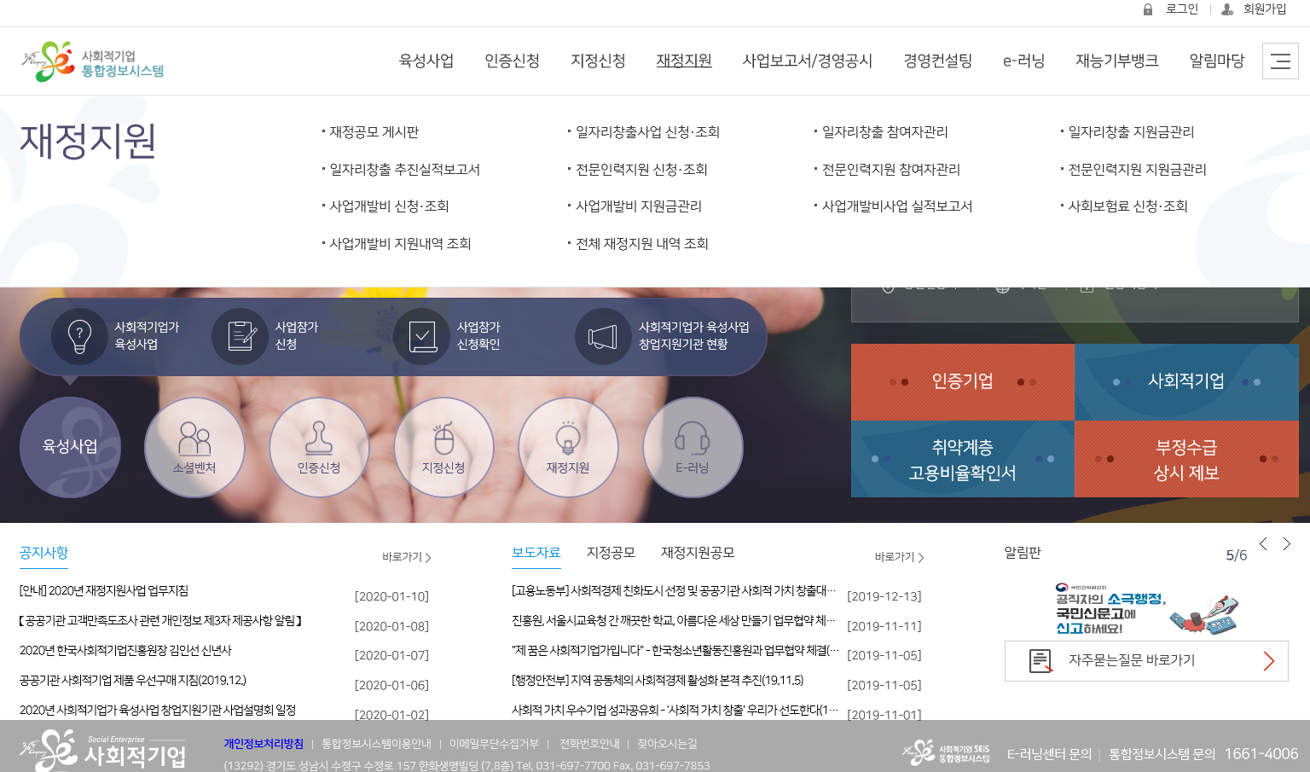
재정지원-일자리창출(신청)

Slide 19
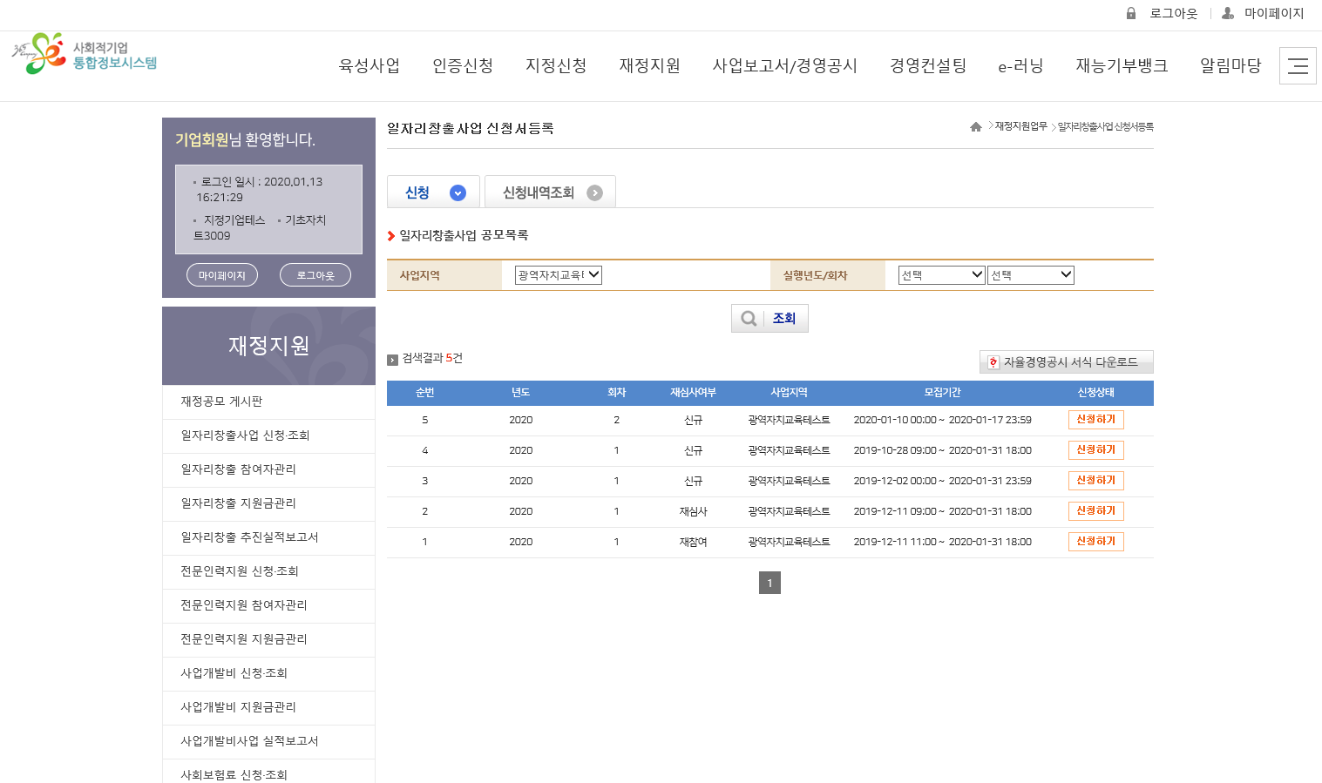
재정지원-일자리창출
일자리창출(신청)
지정신청 > 일자리창출사업 신청조회

Slide 20
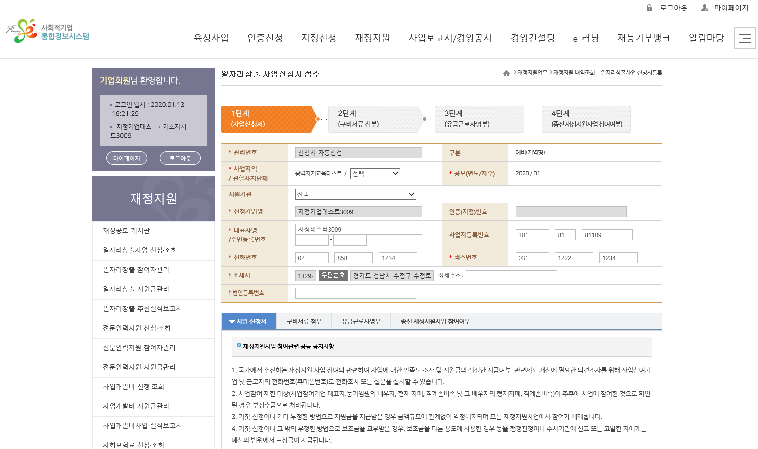
재정지원-일자리창출
일자리창출(신청)
기업정보는 자동적으로 입력됩니다.
사업신청서, 구비서류 첨부, 종전 재정지원사업 참여여부의 내용을 입력합니다.

Slide 21
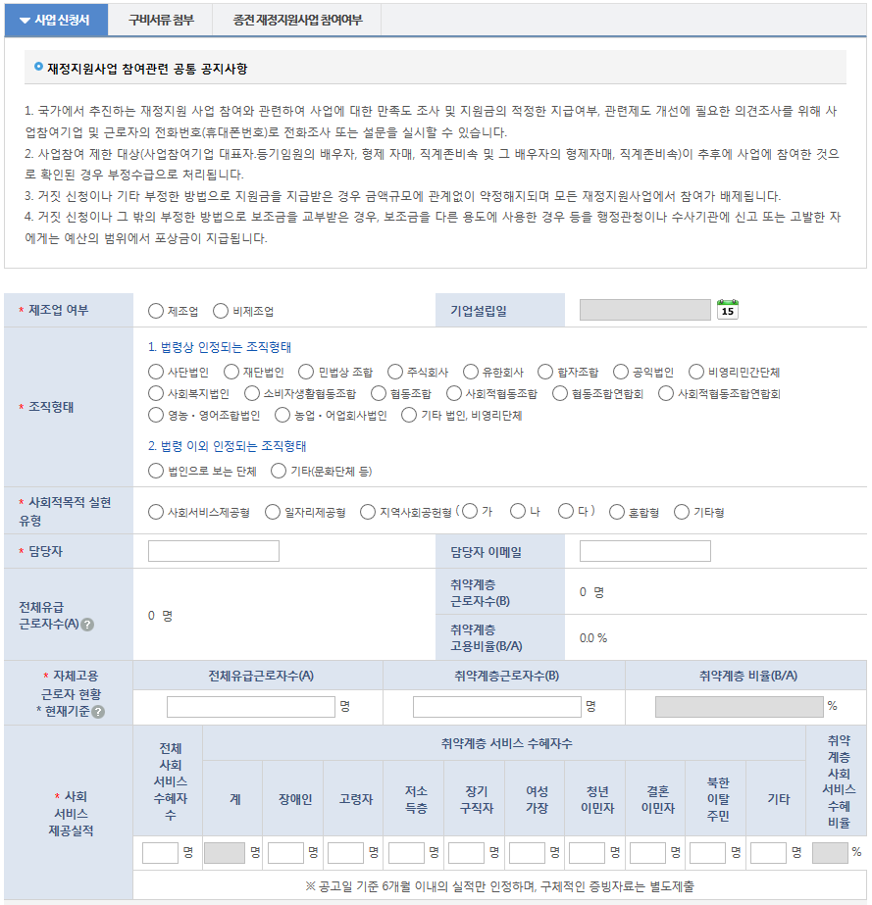
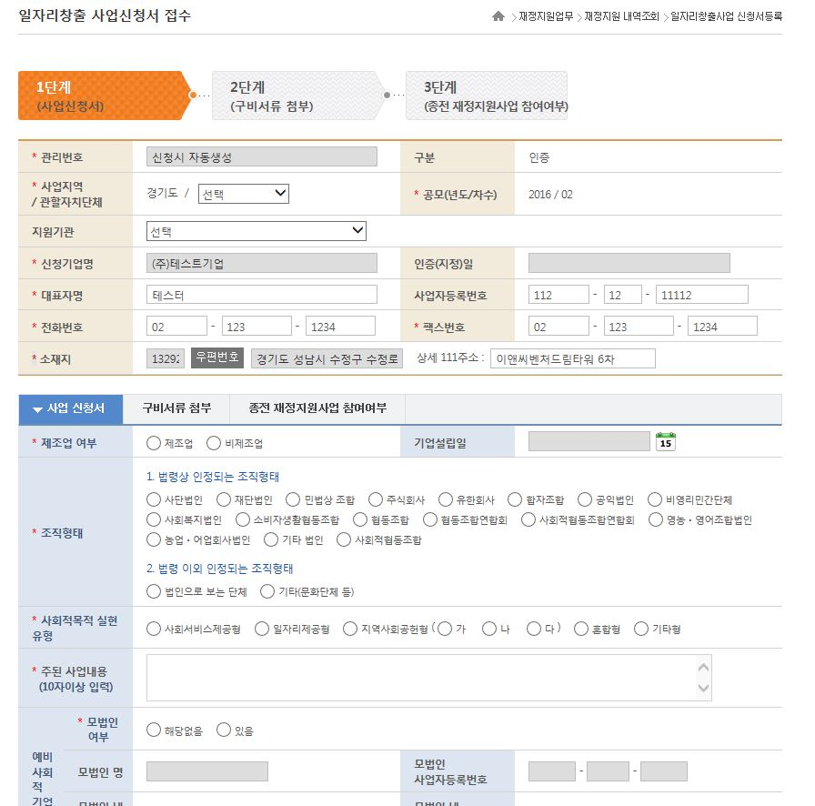
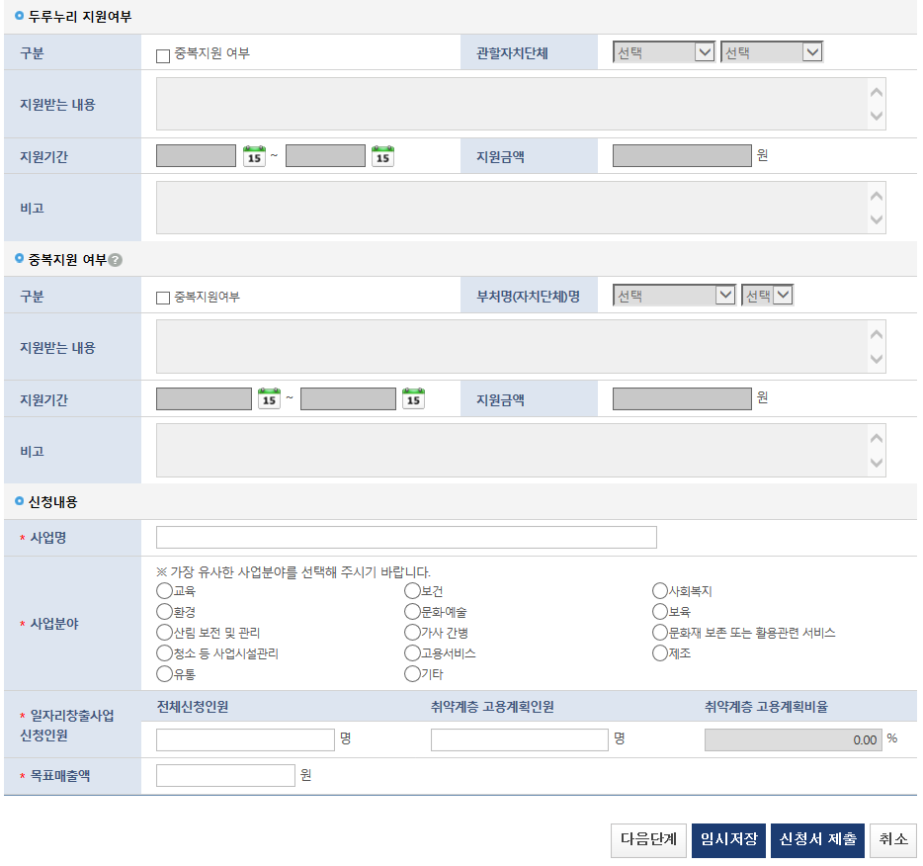
재정지원-일자리창출
일자리창출(신청)
[사업 신청서]탭에서 신청서 내용을 입력합니다.
임시저장 : 현재까지 작성하 내용이 임시저장 됩니다.
신청서 제출 : 현재까지 작성한 내용으로 신청서가 제출됩니다.
취소 : 신청서 작성을 중지하고 공모목록으로 돌아갑니다.

Slide 22
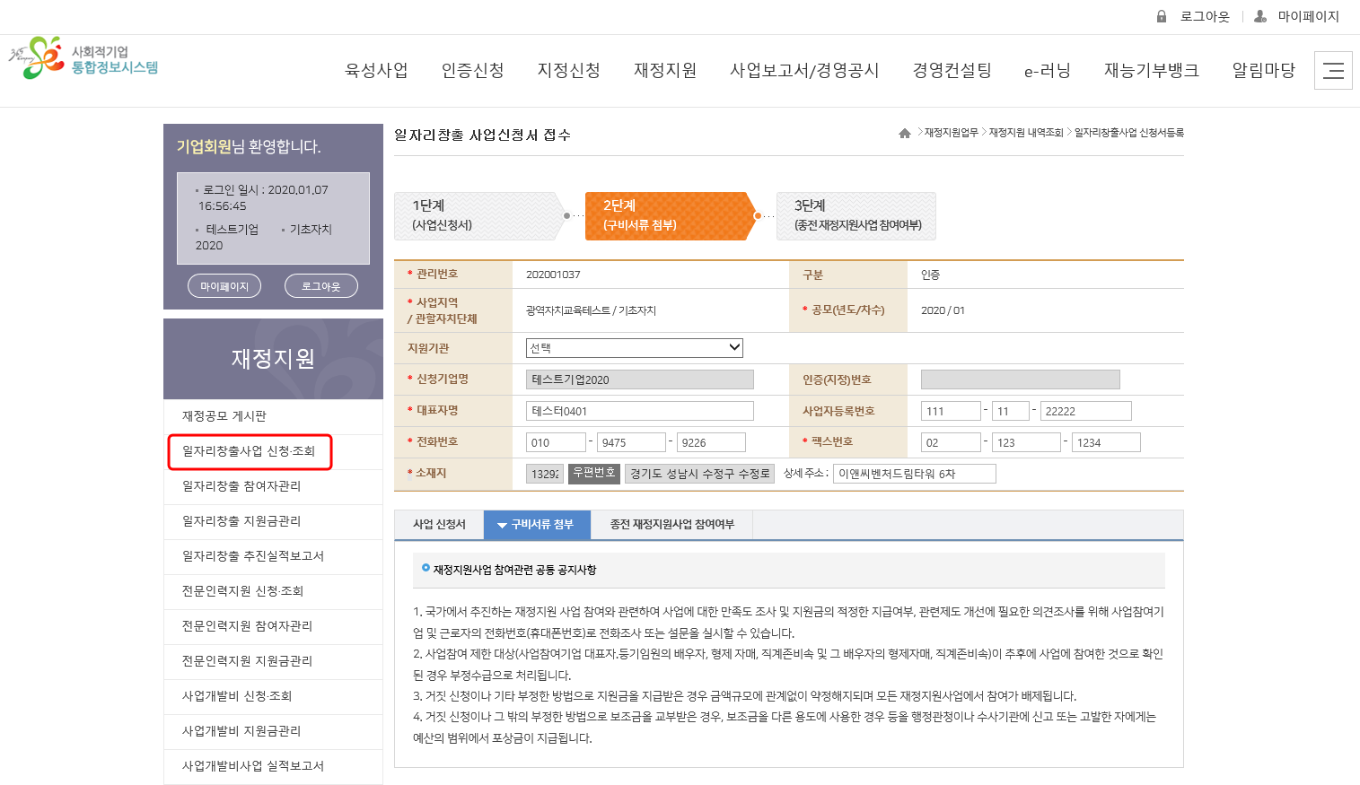
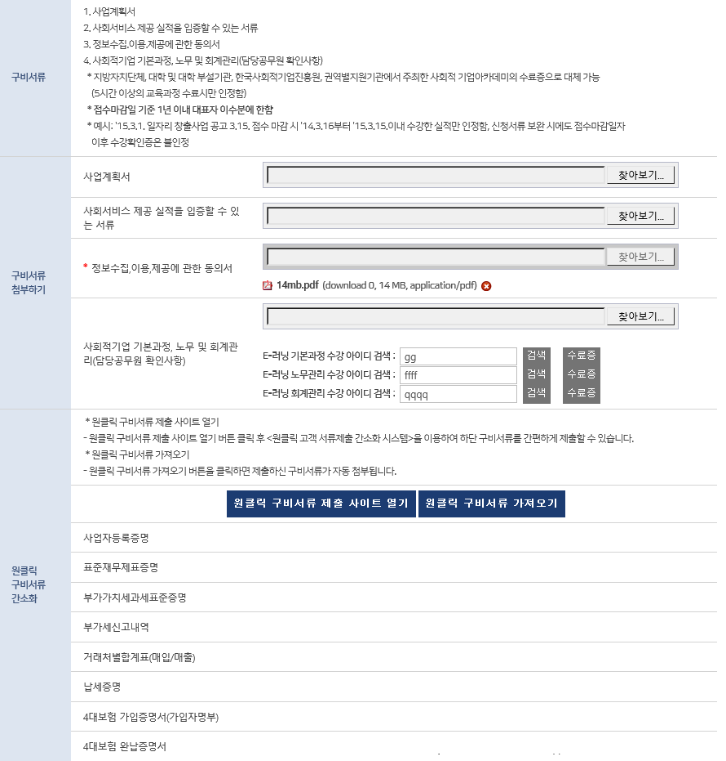
재정지원-일자리창출
일자리창출(신청)
: 구비서류 간소화
[구비서류 첨부] 탭에서 신청서에 필요한 첨부파일을 입력합니다.
[원클릭구비서류제출 사이트 열기] 버튼을 클릭합니다.

Slide 23
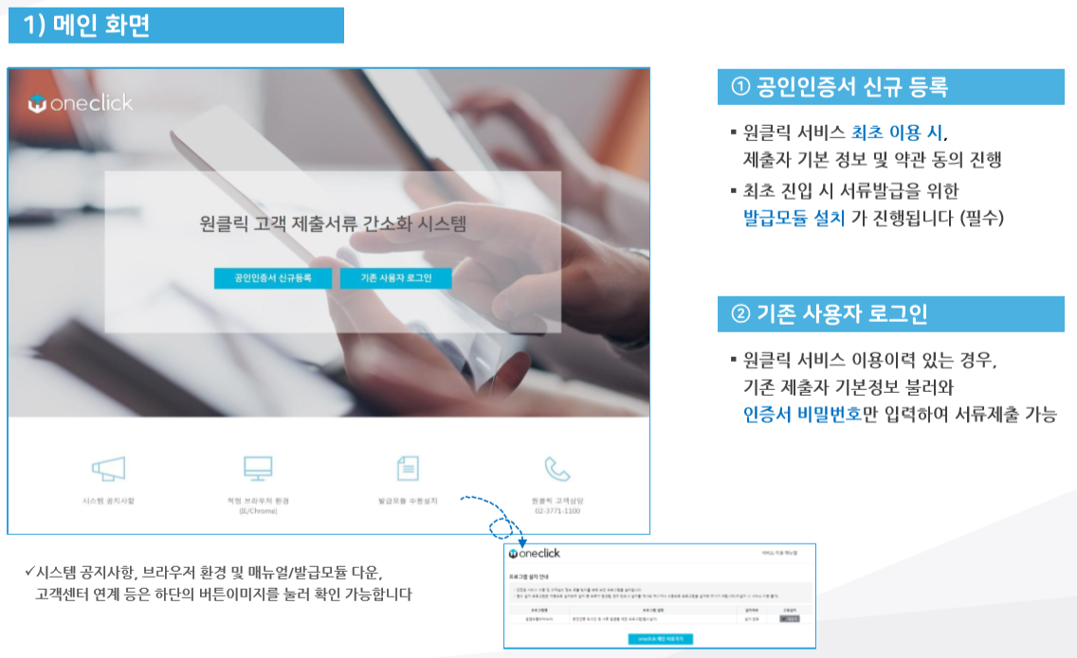
구비서류 간소화-최초설치
일자리창출(신청)
: 구비서류 간소화
인증서 등록자를 선택합니다.
[실행] 버튼을 클릭하여 설치를 완료 합니다.
[oneclick 메인바로가기] 버튼을 클릭합니다.

Slide 24
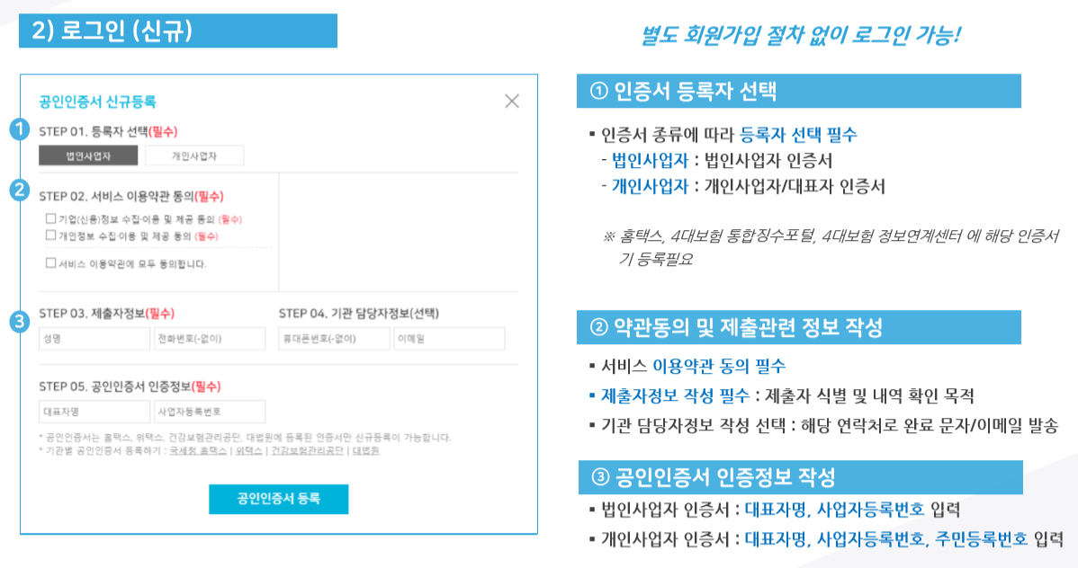
구비서류 간소화-로그인(신규)
일자리창출(신청)
: 구비서류 간소화
인증서 등록자를 선택합니다.
[실행] 버튼을 클릭하여 설치를 완료 합니다.
[oneclick 메인바로가기] 버튼을 클릭합니다.

Slide 25
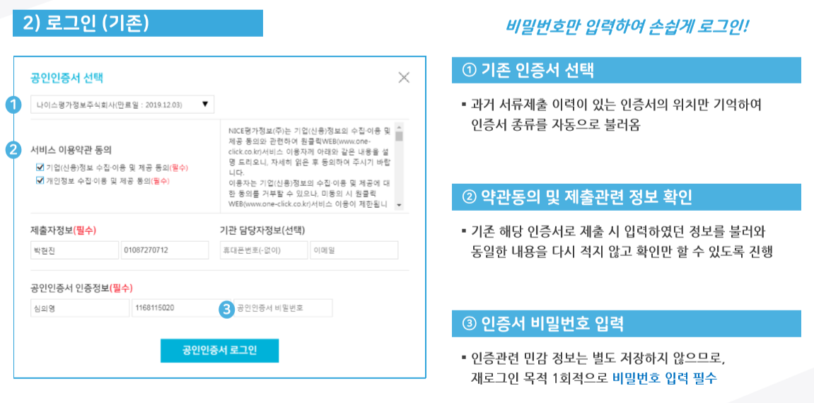
구비서류 간소화-로그인(기존)
일자리창출(신청)
: 구비서류 간소화
인증서 등록자를 선택합니다.
[실행] 버튼을 클릭하여 설치를 완료 합니다.
[oneclick 메인바로가기] 버튼을 클릭합니다.

Slide 26
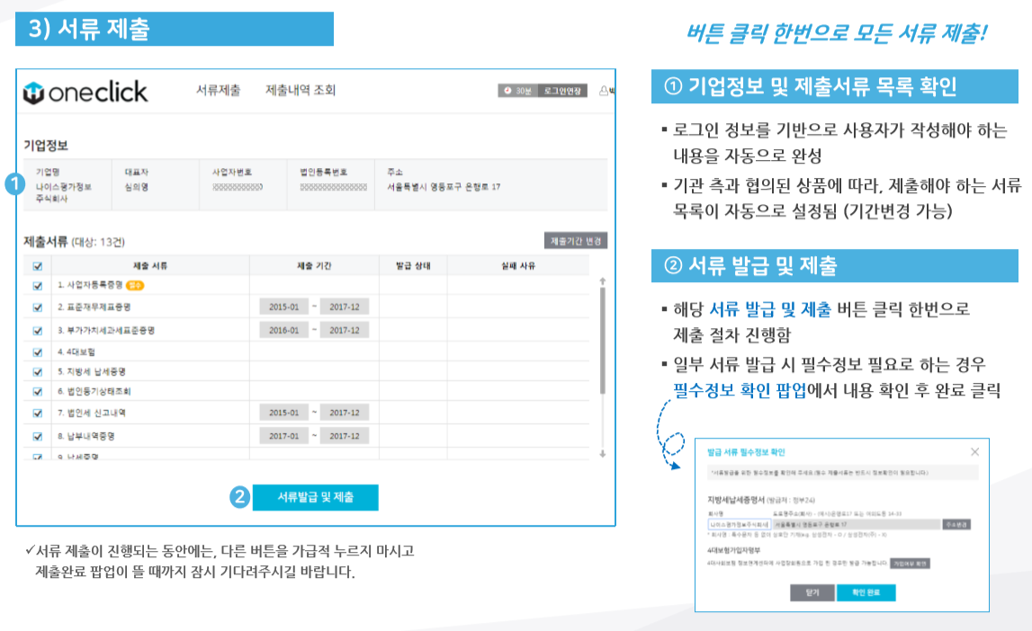
구비서류 간소화-서류제출
일자리창출(신청)
: 구비서류 간소화
인증서 등록자를 선택합니다.
[실행] 버튼을 클릭하여 설치를 완료 합니다.
[oneclick 메인바로가기] 버튼을 클릭합니다.
표준제무제표 : 4년분
그외 1년분

Slide 27
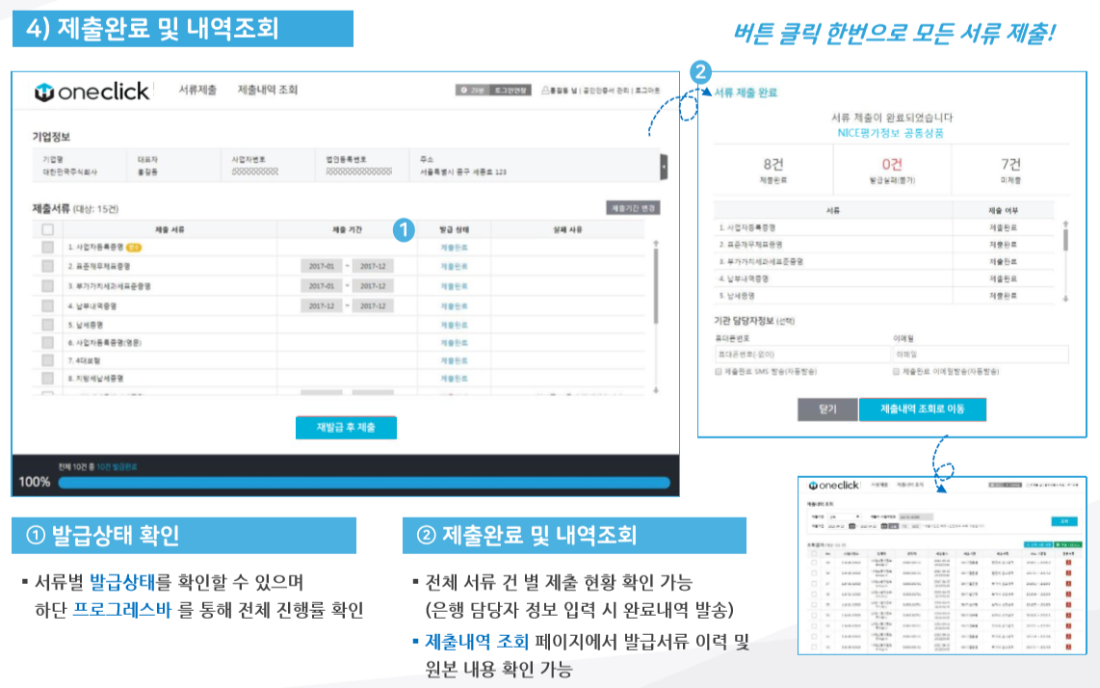
구비서류 간소화-서류확인
일자리창출(신청)
: 구비서류 간소화
인증서 등록자를 선택합니다.
[실행] 버튼을 클릭하여 설치를 완료 합니다.
[oneclick 메인바로가기] 버튼을 클릭합니다.

Slide 28
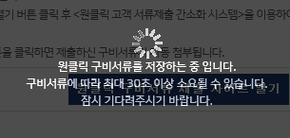
재정지원-일자리창출
일자리창출(신청)
: 구비서류 간소화
[원클릭구비서류 가져오기] 버튼을 클릭합니다.
가져올 첨부서류가 많을 경우 시간이 소요될수 있습니다.

Slide 29
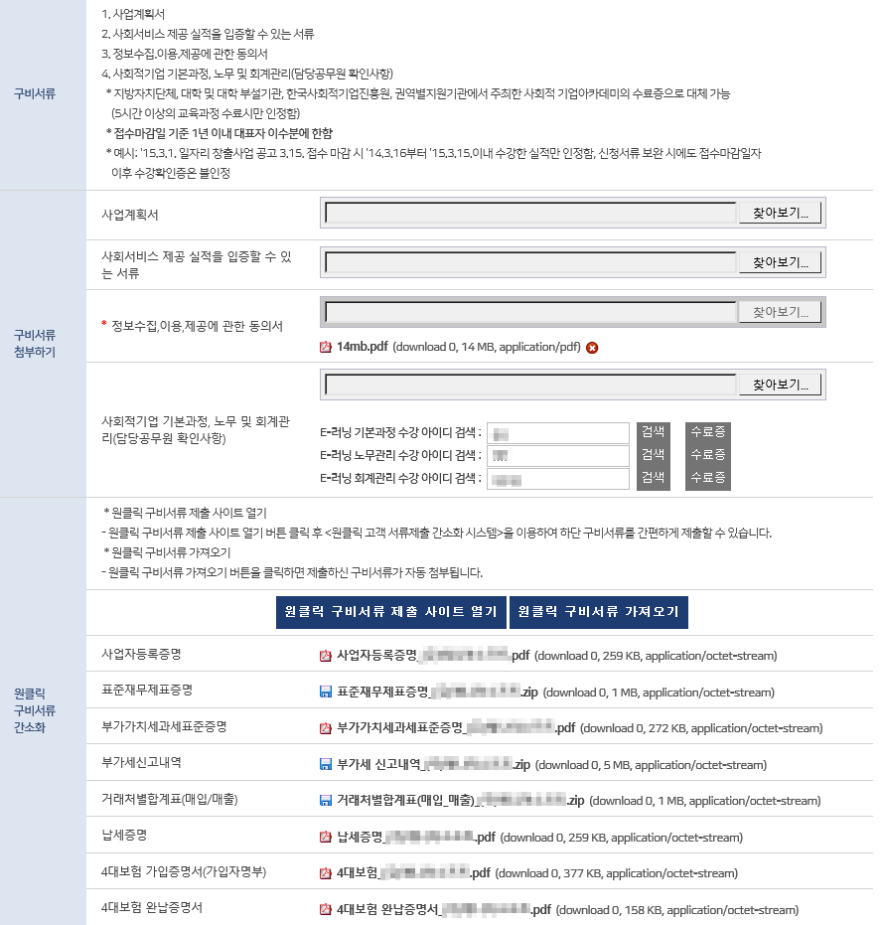
재정지원-일자리창출
일자리창출(신청)
: 구비서류 간소화
화면에 가져온 구비서류 목록을 조회할수 있습니다.
첨부된 구비서류는 [임시저장], [신청서제출] 이후 내용을 확인 할수 있습니다.

Slide 30


재정지원-일자리창출
일자리창출(신청) :
유급근로자명부
[유급근로자명부]탭을 선택합니다.

Slide 31
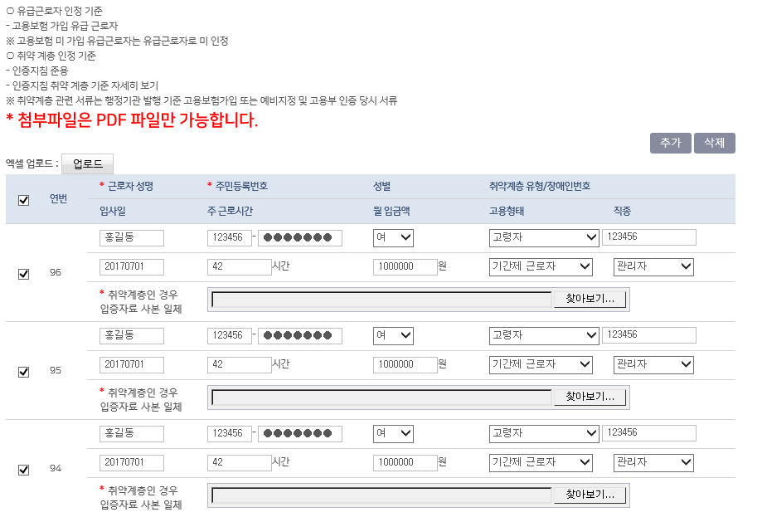
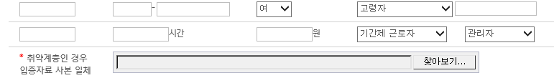
재정지원-일자리창출
일자리창출(신청) :
유급근로자명부
유급근로자를 추가 등록 하려면 화면 오른쪽의 [추가] 버튼을 클릭합니다.
유급근로자를 삭제하려면 화면 오른쪽의 [삭제] 버튼을 클릭합니다.

Slide 32
재정지원-일자리창출
일자리창출(신청) :
유급근로자명부
등록할 유급근로자가 많을 경우 왼쪽의 [업로드] 버튼을 클릭합니다.

Slide 33
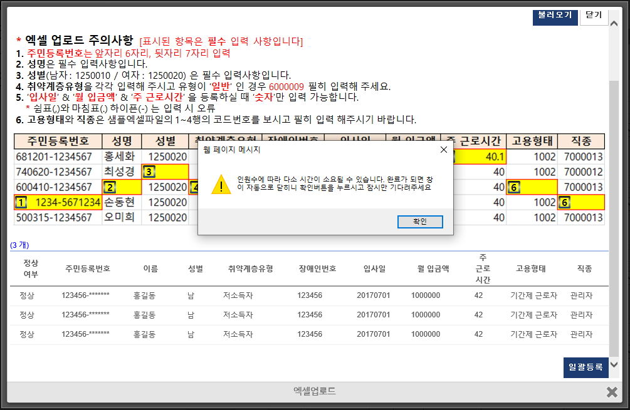
재정지원-일자리창출
일자리창출(신청) :
유급근로자명부
화면안내에 따라 엑셀파일을 업로드 합니다.

Slide 34
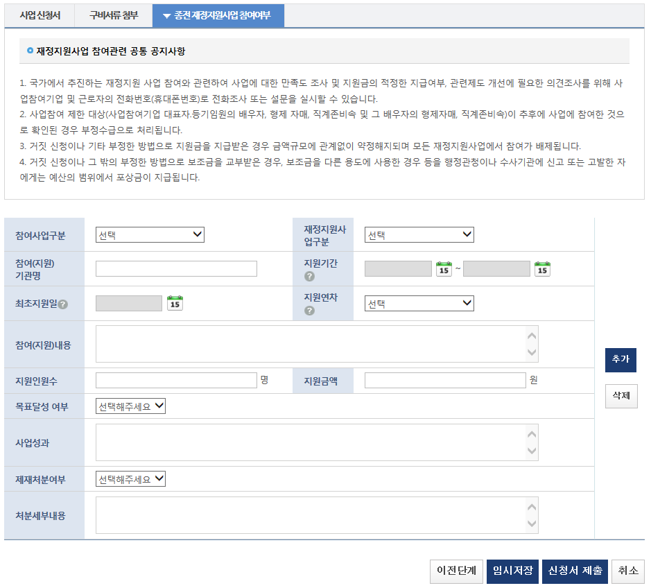


재정지원-일자리창출
일자리창출(신청)
[종전 재정지원사업 참여여부] 탭에서 과거 사회적기업 지원 등에 지원했거나 참여했던 이력을 입력합니다.
임시저장 : 현재까지 작성하 내용이 임시저장 됩니다.
신청서 제출 : 현재까지 작성한 내용으로 신청서가 제출됩니다.
취소 : 신청서 작성을 중지하고 공모목록으로 돌아갑니다.

Slide 35
재정지원-일자리창출
기초자치
단체담당자
광역자치
단체담당자
검토보고서 송부
광역자치단체 심사진행
신청접수
검토보고서작성

Slide 36
재정지원-일자리창출
기초자치단체담당자
광역자치
단체담당자
사업지원 및
약정체결
재정 심사 진행
심사결과 입력
사업지원 기업 선정
심사결과 (OffLine)
심사위원

Slide 37
재정지원-일자리창출
참여예정자 등록
신청기업
기초자치단체담당자
참여예정자 심사 및 승인

Slide 38
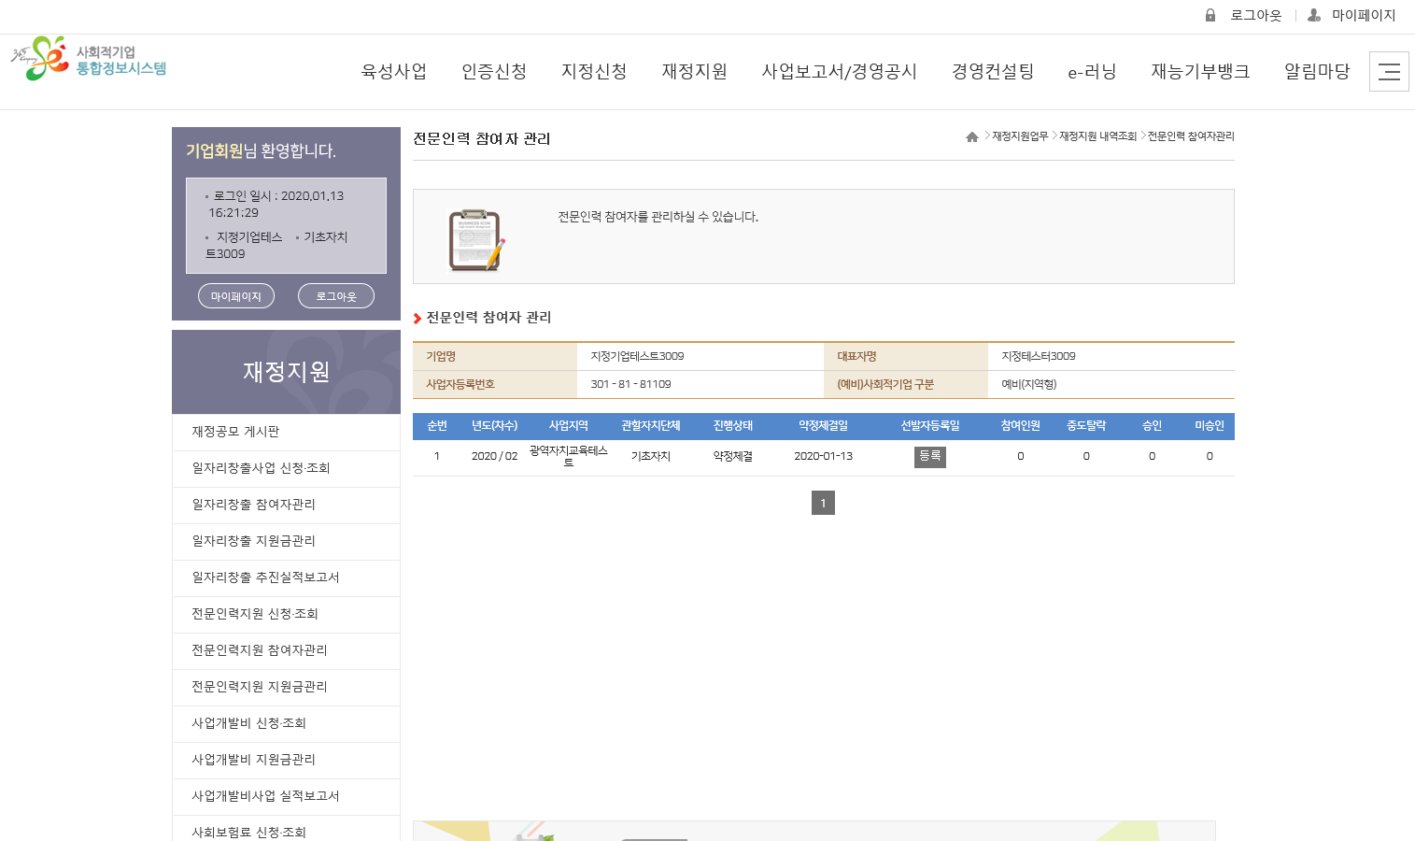
재정지원-일자리창출
일자리창출
(참여자신청)
약정이 체결된 기업은 일자리 창출 참여자관리 메뉴를 통해서 사업에 참여할 인력을 등록할 수 있습니다.
승인된 인원과 미 승인 인원에 대한 집계를 확인 할 수 있습니다.

Slide 39
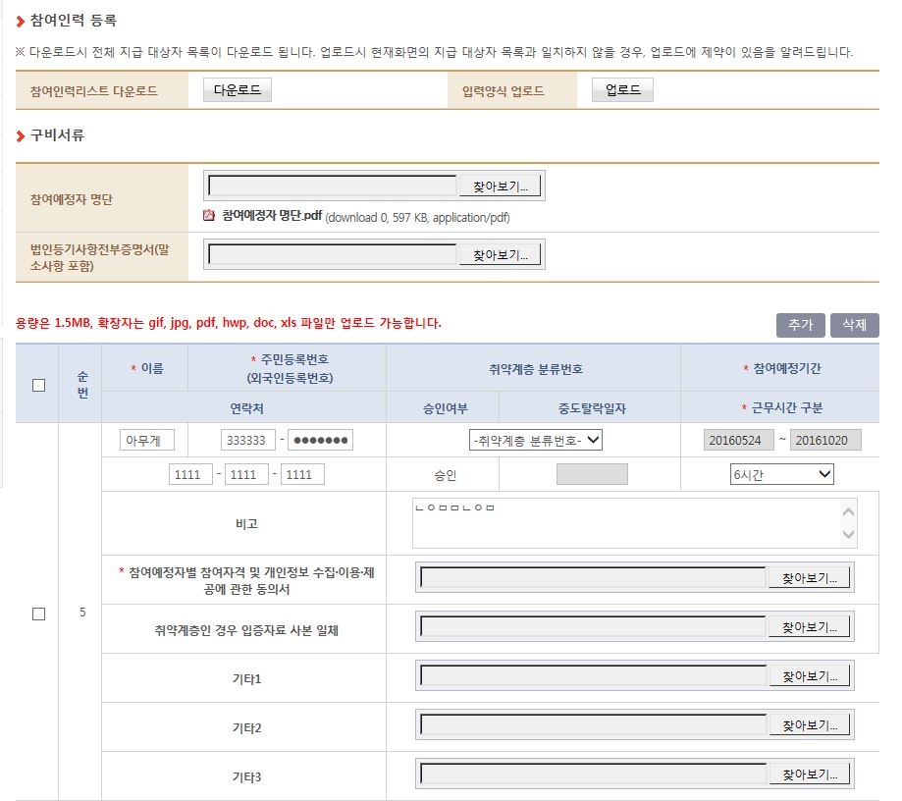
재정지원-일자리창출
일자리창출
(참여자신청)
X 업로드 안함
‘추가’를 눌러서 사업에 참여할 인력을 등록하고 승인신청을 할 수 있습니다.
개인별 정보활용 동의서와 취약계층 입증자료를 첨부하여 신청하여야 합니다.
참여자등록을 엑셀 업로드 기능을 이용해 일괄 등록할 수 도 있습니다.

Slide 40
재정지원-일자리창출
월별 지원금 신청
신청기업
기초자치단체담당자
지원금 승인 및 지급

Slide 41
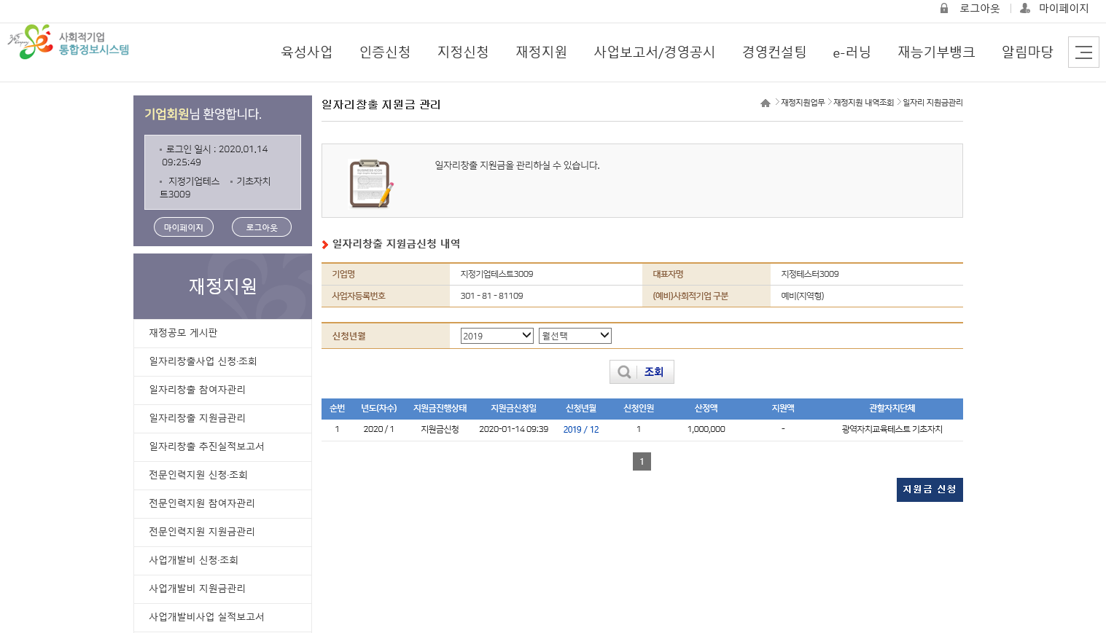
재정지원-일자리창출
일자리창출
(지원금신청)
참여자에 대한 승인이 완료된 기업은 일자리창출 지원금을 월별로 신청 할 수 있습니다.
월별로 지원금 신청과 지원액을 확인 할 수 있습니다.

Slide 42
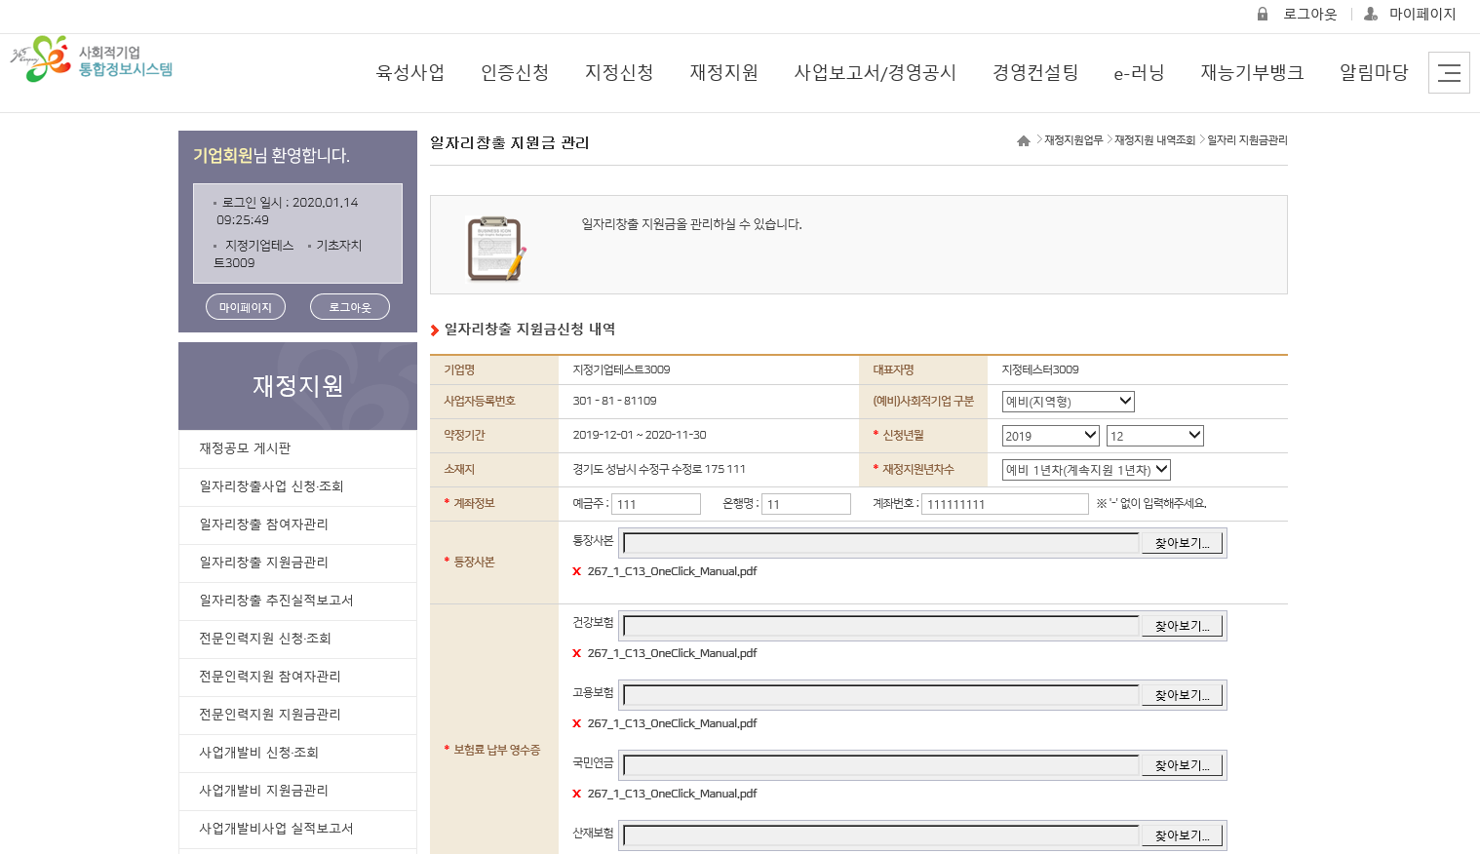
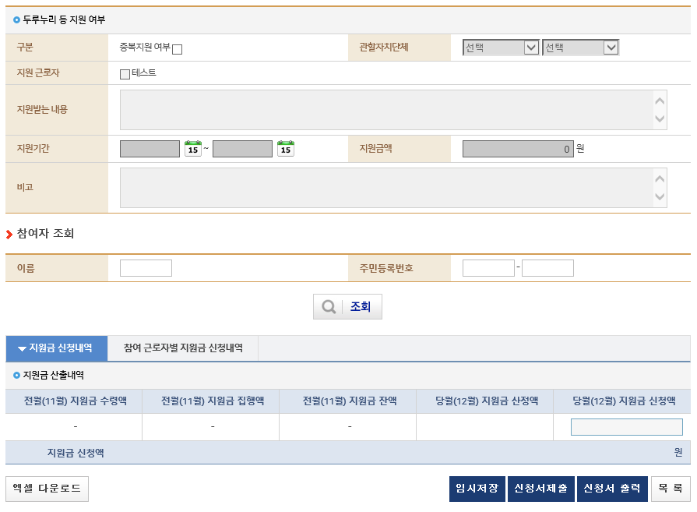
재정지원-일자리창출
일자리창출
(지원금신청)
일자리창출사업 참여기업이 두리누리사업 지원을 받을 경우 중복지원 문제 해소를 위해 일자리 창출사업 지원단가에서 고용보험 및 국민연금 사업주 부담분을 제외하고 지원합니다.
일자리창출 지원금을 월별로 신청 할 수 있습니다.
통장사본, 4대보험 납부영수증 등을 첨부하여 신청하여야 하며, 지원금은 참여자 별 근무정보를 입력하면 자동으로 계산됩니다.

Slide 43
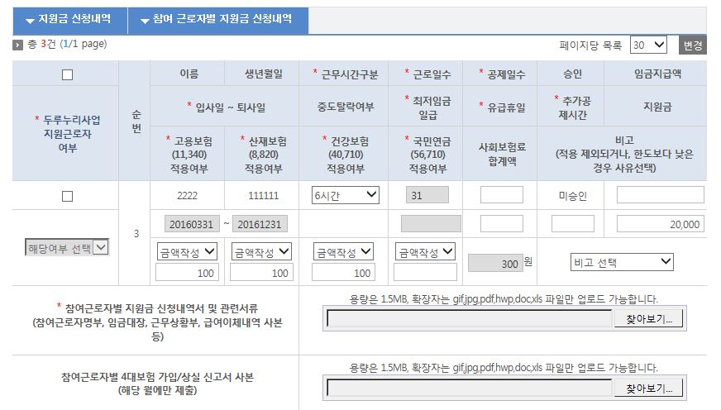

재정지원-일자리창출
일자리창출
(지원금신청)
신청내역의 참여자는 기 승인된 참여예정자중 해당 월에 계약기간이 포함된 사람을 자동으로 보여줍니다.
참여자 별 4대보험 가입상실 신고서(발생 월만 첨부), 급여이체내역을 첨부하여 제출하여야 합니다.

Slide 44
재정지원-전문인력지원
광역자치단체
신청기업
기초자치단체
(지원기관)
재정공모등록
지원신청
접수
심사 ·선정
선정결과보고
약정체결
채용예정자명단제출
확정승인

Slide 45
재정지원-전문인력지원
광역자치
단체
재정공모등록
재정신청 시작

Slide 46
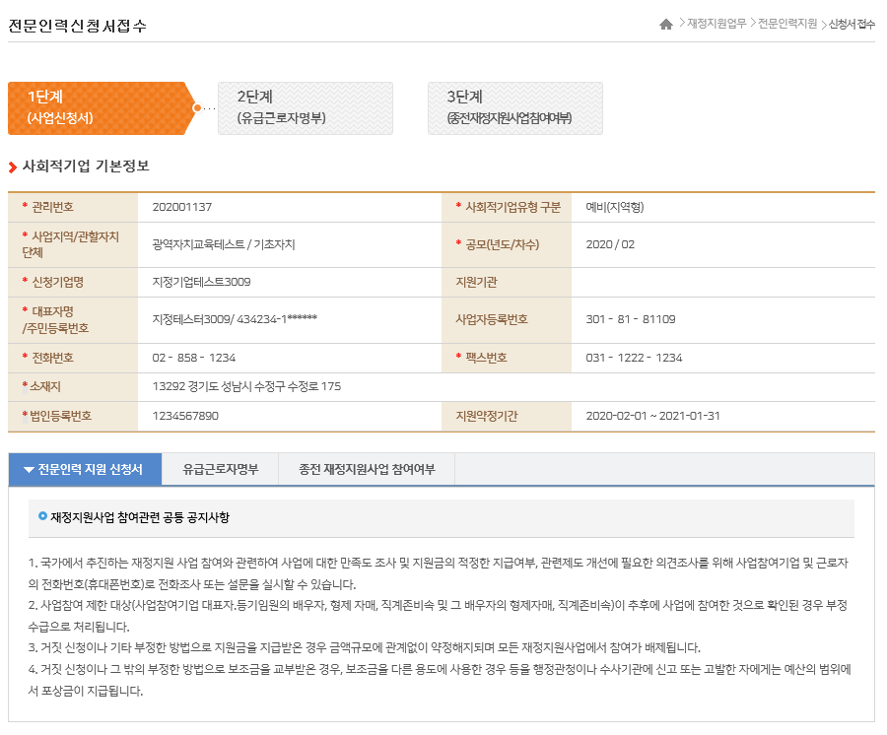
재정지원-전문인력지원
전문인력지원
(신청)
신청기업
신청서
제출
사업신청서
신청기업 > 사업신청서 > 신청서 제출
전문가 지원을 원하는 (예비)사회적 기업은 재정 공모기간 내에 사업 신청서를 제출하여야 하며, 관련 첨부파일은 PDF만 가능합니다.

Slide 47
재정지원-전문인력지원

Slide 48
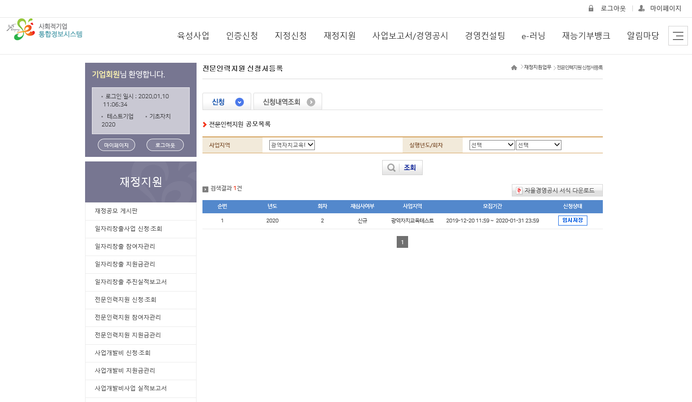
재정지원-전문인력지원
전문인력지원
(신청)
재정지원 > 전문인력지원 신청조회 > 신청하기

Slide 49
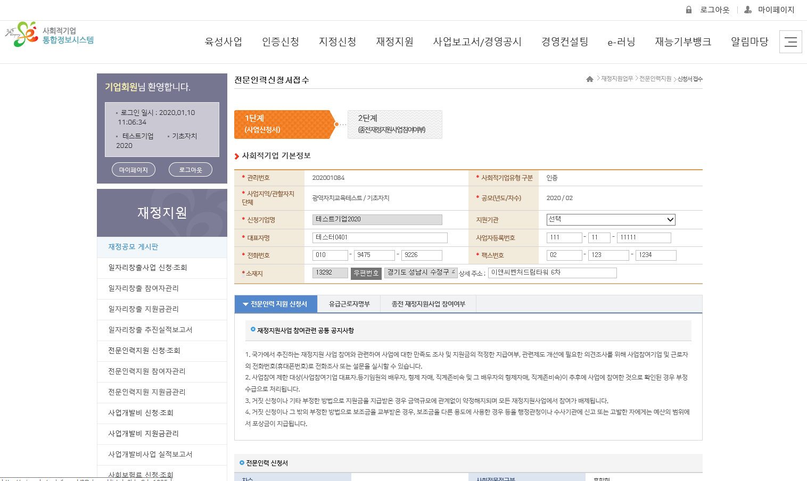
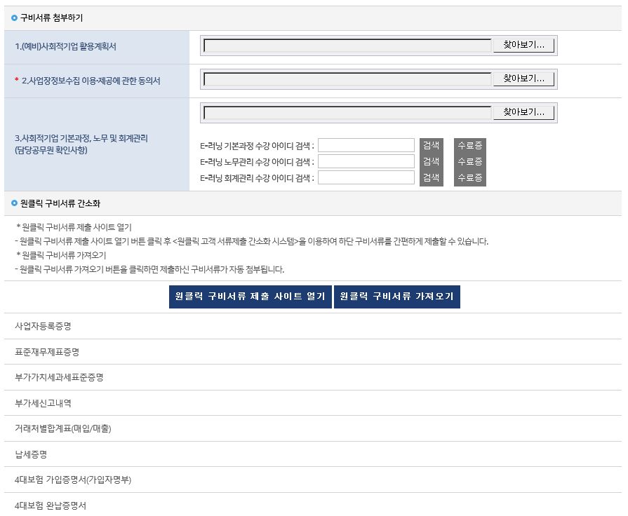
재정지원-전문인력지원
전문인력지원
(신청) :
구비서류간소화
[원클릭구비서류제출 사이트 열기] 버튼을 클릭합니다.

Slide 50
구비서류 간소화-최초설치
일자리창출(신청)
: 구비서류 간소화
인증서 등록자를 선택합니다.
[실행] 버튼을 클릭하여 설치를 완료 합니다.
[oneclick 메인바로가기] 버튼을 클릭합니다.

Slide 51
구비서류 간소화-로그인(신규)
일자리창출(신청)
: 구비서류 간소화
인증서 등록자를 선택합니다.
[실행] 버튼을 클릭하여 설치를 완료 합니다.
[oneclick 메인바로가기] 버튼을 클릭합니다.

Slide 52
구비서류 간소화-로그인(기존)
일자리창출(신청)
: 구비서류 간소화
인증서 등록자를 선택합니다.
[실행] 버튼을 클릭하여 설치를 완료 합니다.
[oneclick 메인바로가기] 버튼을 클릭합니다.

Slide 53
구비서류 간소화-서류제출
일자리창출(신청)
: 구비서류 간소화
인증서 등록자를 선택합니다.
[실행] 버튼을 클릭하여 설치를 완료 합니다.
[oneclick 메인바로가기] 버튼을 클릭합니다.
표준제무제표 : 4년분
그외 1년분

Slide 54
구비서류 간소화-서류확인
일자리창출(신청)
: 구비서류 간소화
인증서 등록자를 선택합니다.
[실행] 버튼을 클릭하여 설치를 완료 합니다.
[oneclick 메인바로가기] 버튼을 클릭합니다.

Slide 55
재정지원-전문인력지원
전문인력지원
(신청) :
구비서류간소화
[원클릭구비서류 가져오기] 버튼을 클릭합니다.
가져올 첨부서류가 많을 경우 시간이 소요될수 있습니다.

Slide 56
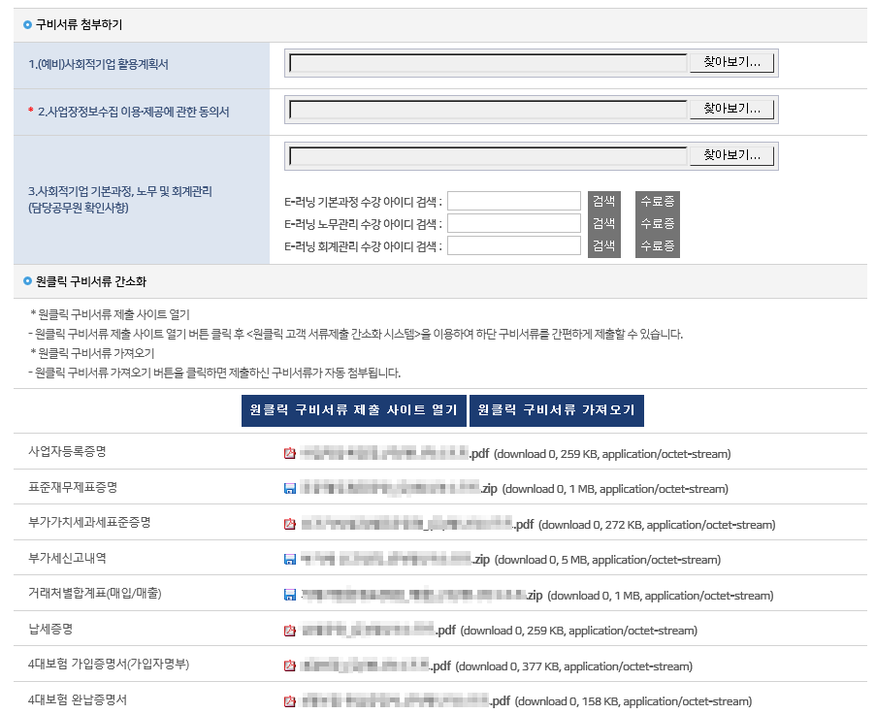
재정지원-전문인력지원
전문인력지원
(신청) :
구비서류간소화
화면에 가져온 구비서류 목록을 조회할수 있습니다.
첨부된 구비서류는 [임시저장], [신청서제출] 이후 내용을 확인 할수 있습니다.

Slide 57
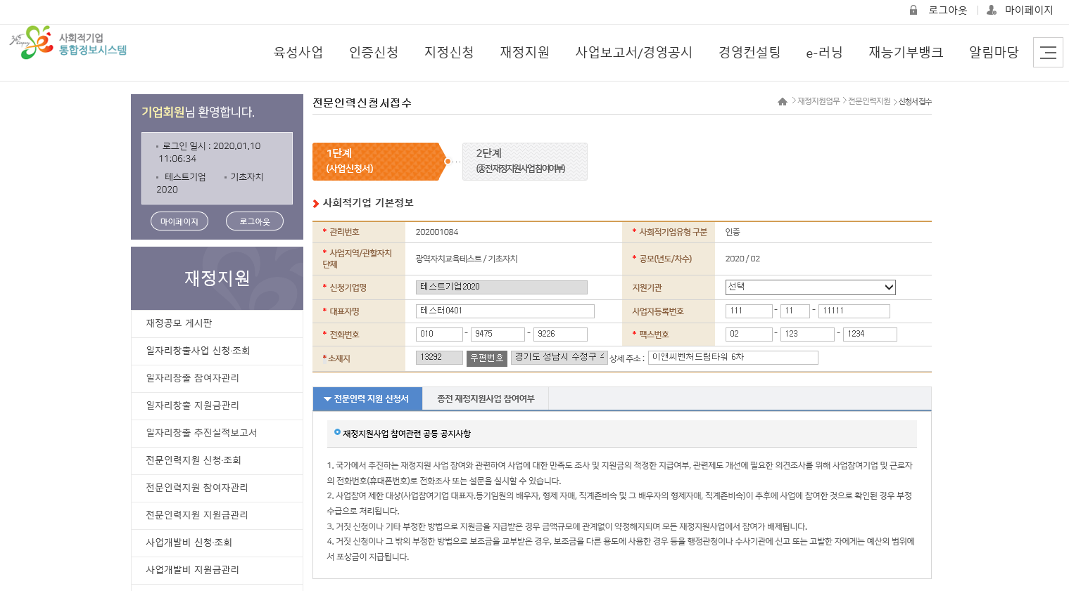
재정지원-전문인력지원
전문인력지원
(신청) :
유급근로자명부
[유급근로자명부]탭을 선택합니다.

Slide 58
재정지원-전문인력지원
전문인력지원
(신청) :
유급근로자명부
유급근로자를 추가 등록 하려면 화면 오른쪽의 [추가] 버튼을 클릭합니다.
유급근로자를 삭제하려면 화면 오른쪽의 [삭제] 버튼을 클릭합니다.

Slide 59
재정지원-전문인력지원
전문인력지원
(신청) :
유급근로자명부
등록할 유급근로자가 많을 경우 왼쪽의 [업로드] 버튼을 클릭합니다.

Slide 60
재정지원-전문인력지원
전문인력지원
(신청) :
유급근로자명부
화면안내에 따라 엑셀파일을 업로드 합니다.

Slide 61
재정지원-전문인력지원(접수 심사)
기초자치단체담당자
전문인력
지원승인
신청접수
검토의견서작성
심사
약정체결

Slide 62
재정지원-전문인력지원(참여예정자신청)
참여예정자 등록
신청기업
기초자치단체담당자
참여예정자
심사 및 승인

Slide 63
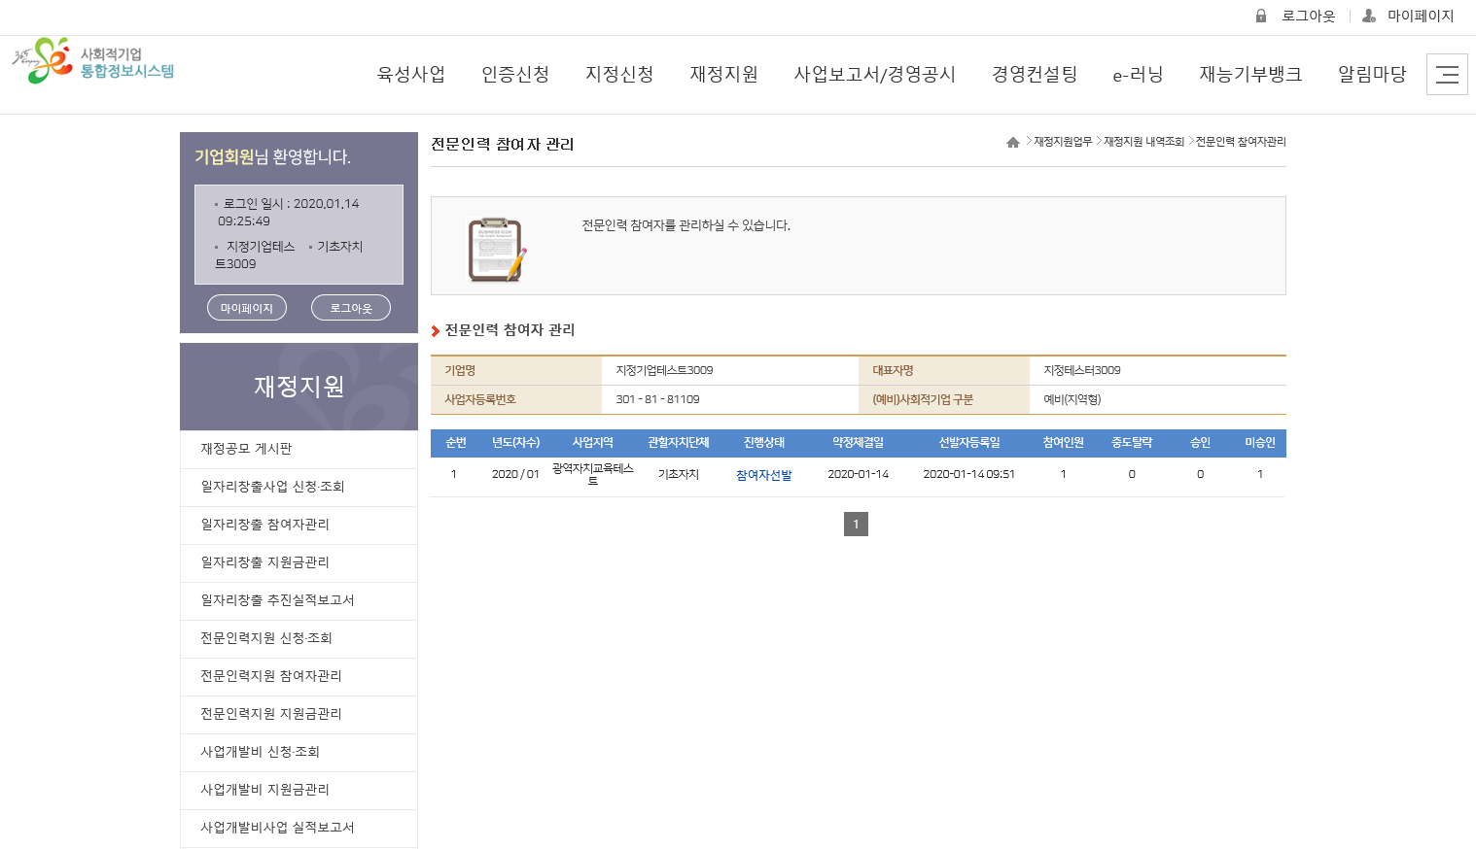
재정지원-전문인력지원
전문인력지원
(참여예정자신청)
재정지원 > 전문인력지원 참여자관리 > 참여자선발

Slide 64
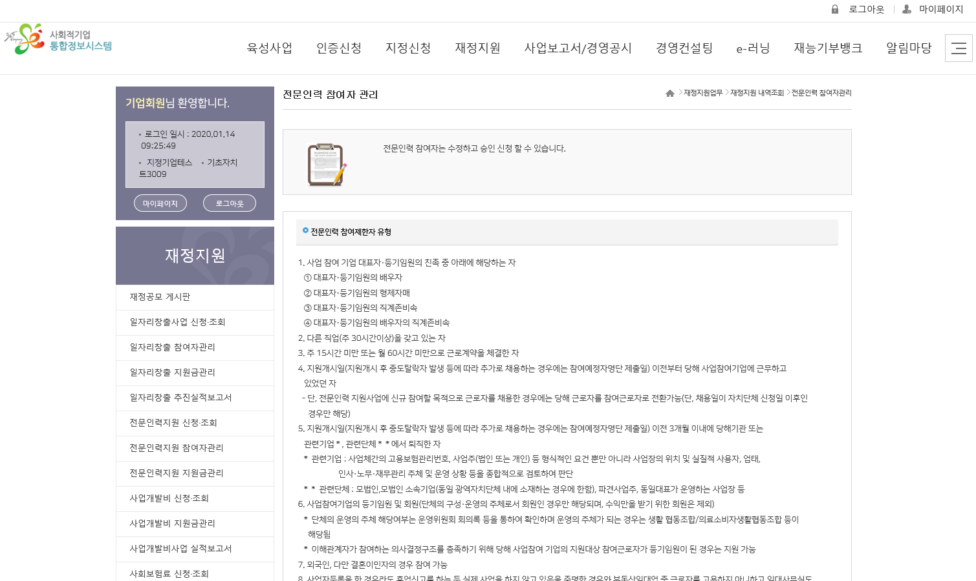
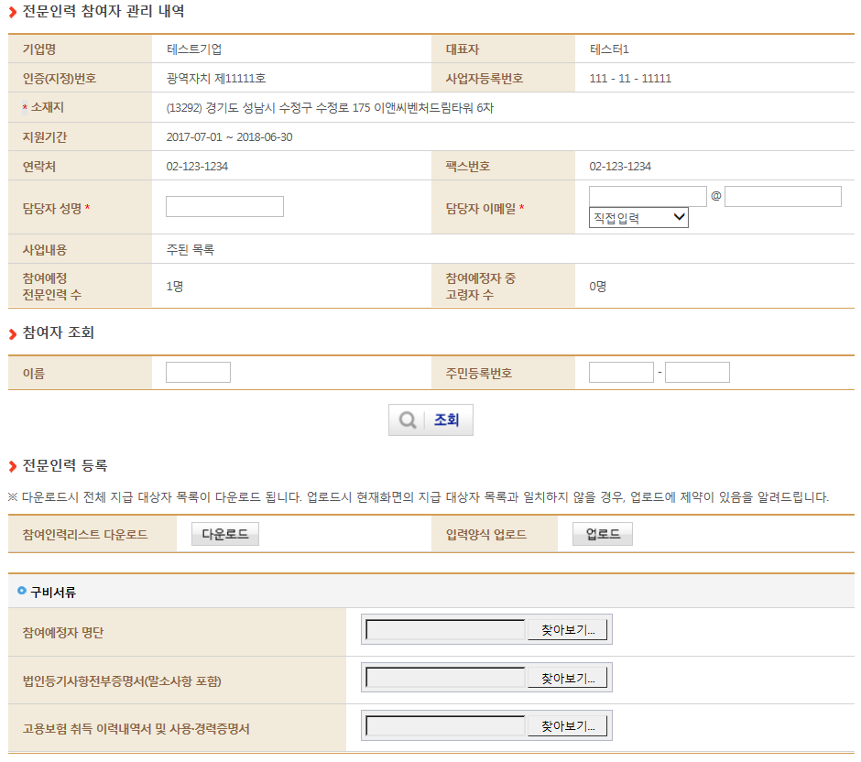
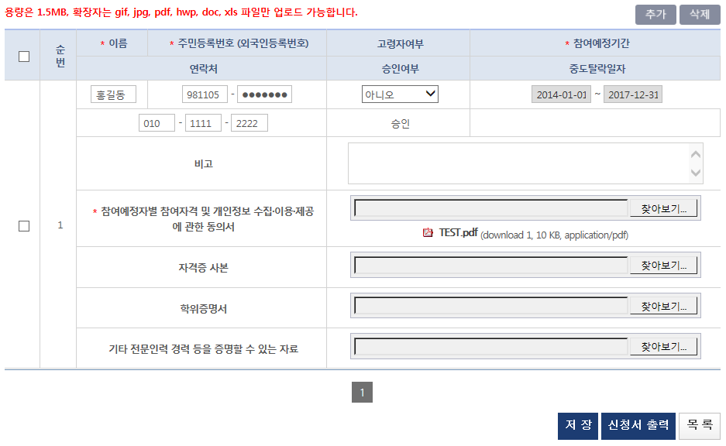
재정지원-전문인력지원
전문인력지원
(참여예정자신청)
‘추가’를 눌러서 지원 대상 전문인력에 대한 인적 사항을 입력합니다.
개인정보활용동의서, 표준계약서 등 파일을 첨부하고 [저장] 버튼을 클릭하면 제출됩니다.
(X 작성하지 않음)
X 업로드 작성안함

Slide 65
재정지원 - 전문인력지원(지원금신청)
월별 지원금 신청
신청기업
기초자치단체담당자
지원금 승인 및 지급

Slide 66
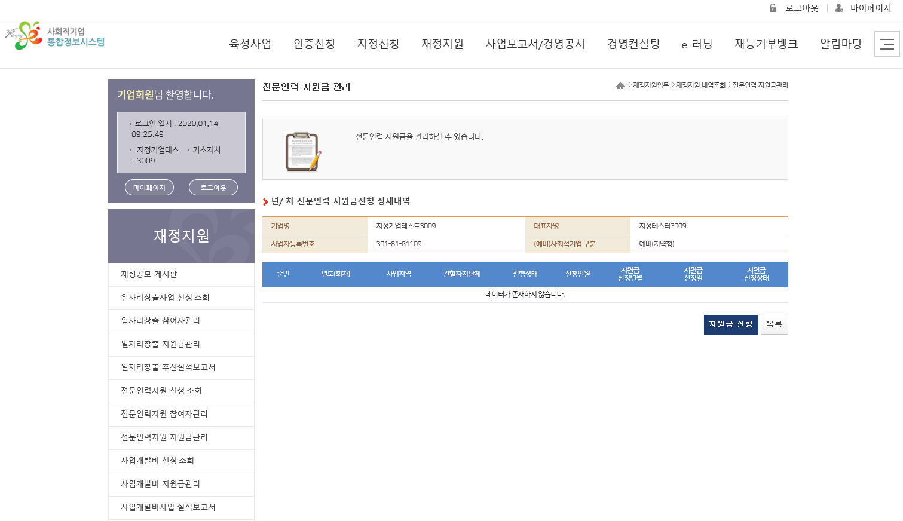
재정지원-전문인력지원
전문인력지원
(지원금신청)
승인된 참여예정자가 있는 기업의 경우에는 지원금을 신청 할 수 있습니다.
진행상태를 클릭하면 월별 신청 내역을 신청, 조회 할 수 있습니다
월별 신청 금액 및 지원 금액 및 상태를 확인 할 수 있습니다.
신청버튼을 클릭하면 지원금신청 상세로 이동합니다.

Slide 67
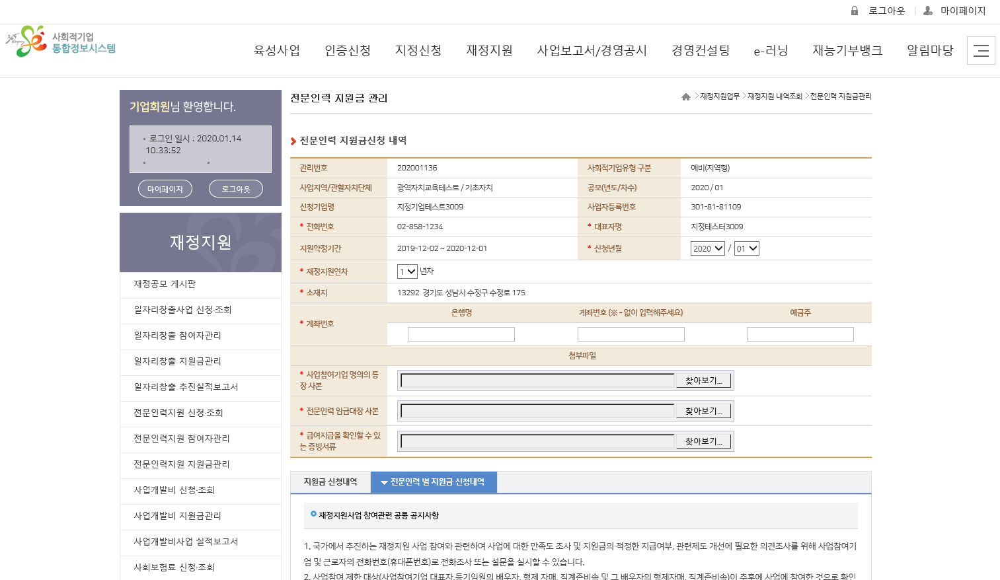
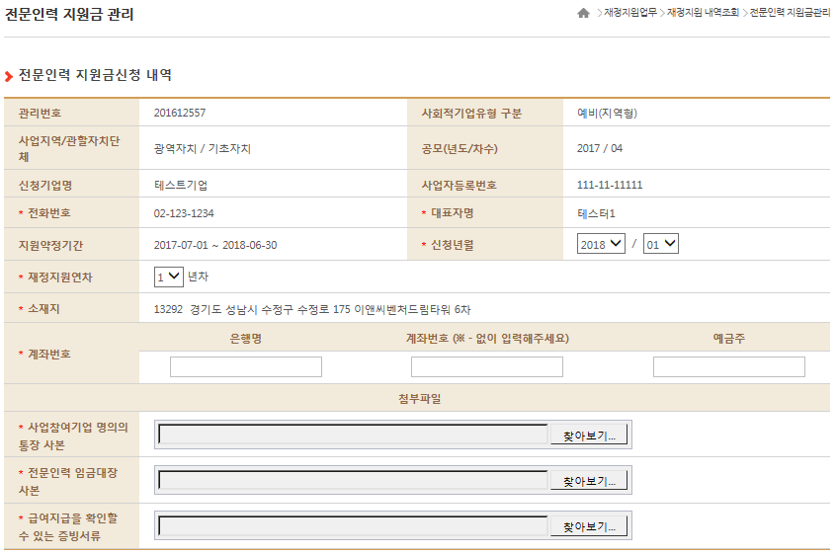
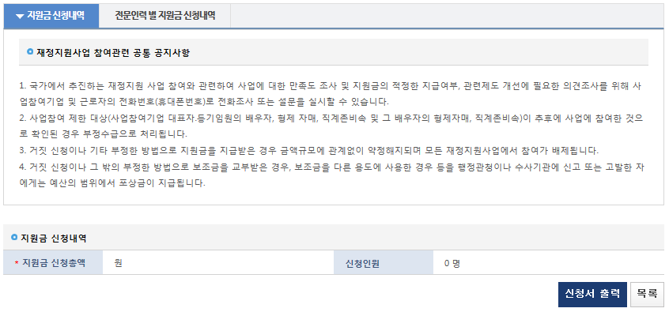
재정지원-전문인력지원
전문인력지원
(지원금신청)
지원금 신청 정보를 확인 할 수 있습니다.
지원금 신청 금액 및 상태를 확인 할 수 있습니다.

Slide 68
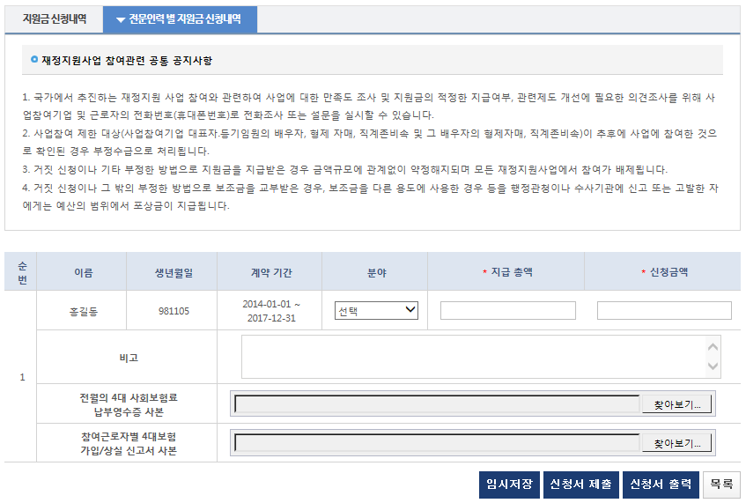
재정지원-전문인력지원
전문인력지원
(지원금신청)
참여예정자의 개개인의 지급 총액에 따라 지원금 신청금액이 계산되어서 나옵니다.
개인별 지급총액을 입력하면 신청금액이 자동으로 계산됩니다.
[임시저장] 버튼은 현재 입력한 내용에 대해 임시저장을 합니다.
[신청서 제출]버튼은 현재 입력한 내용으로 월 지원금을 신청합니다.

Slide 69
재정지원-사업개발비지원
광역자치단체
신청기업
기초자치단체
(지원기관)
광역자치단체
심사위원
재정공모등록
심사진행
지원신청
2차심사
접수
심사결과
검토보고서
1차심사(서류)
확정및통보

Slide 70
재정지원-사업개발비지원
광역자치단체담당자
신청기업
재정공모등록
재정신청 시작

Slide 71
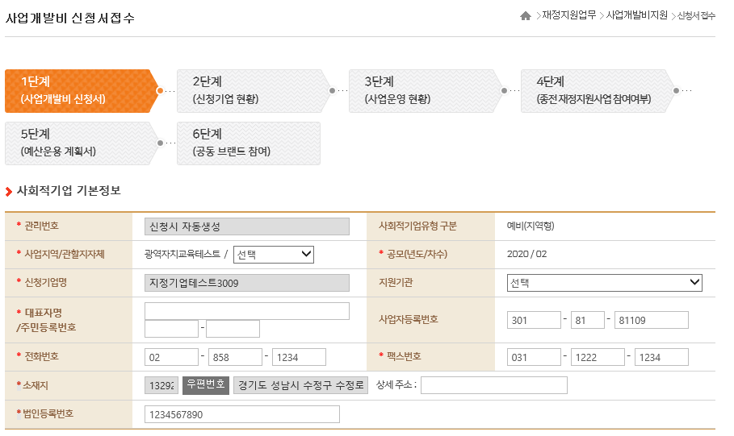
재정지원-사업개발비지원
신청기업
사업신청서
신청기업 현황
사업운영현황
종전사업
참여여부
예산운용
계획서
공동브랜드참여
신청서
제출
사업개발비지원(신청)
사업비 지원을 원하는 (예비)사회적 기업(마을기업, 자활, 사회적협동조합)은 재정지원사업 공모기간 내에 사업 신청서를 제출하여야 하며, 관련 첨부파일은 PDF만 가능합니다.
공동브랜드로 등록된 기업은 주관기업과 신청서를 일부 공유합니다.

Slide 72
재정지원-사업개발비지원(신청)

Slide 73
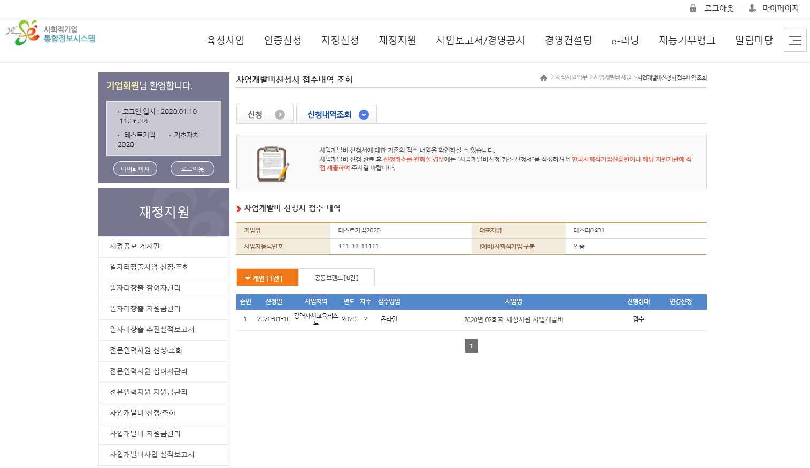
재정지원-사업개발비지원
사업개발비지원(신청)
재정지원 > 사업개발비 신청조회 > 신청하기

Slide 74
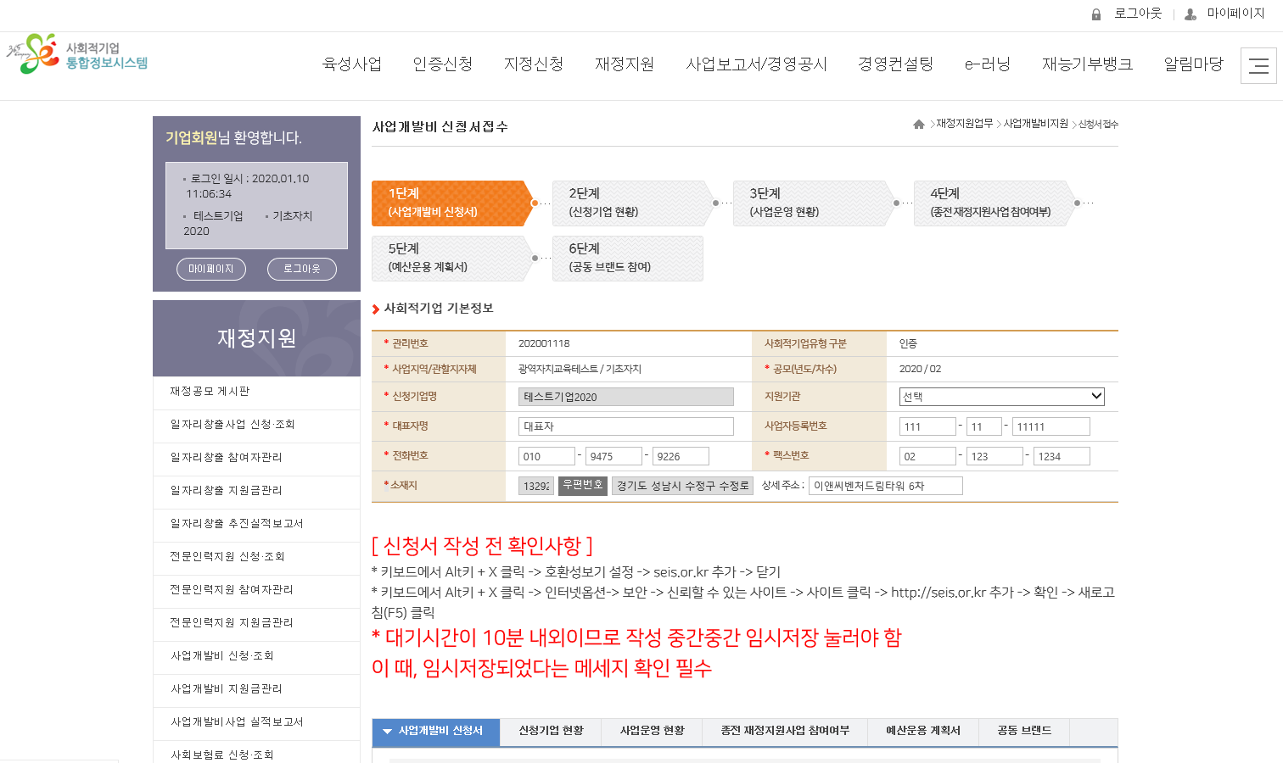
재정지원-사업개발비지원
사업개발비지원(신청)
기업정보는 자동적으로 입력됩니다.

Slide 75
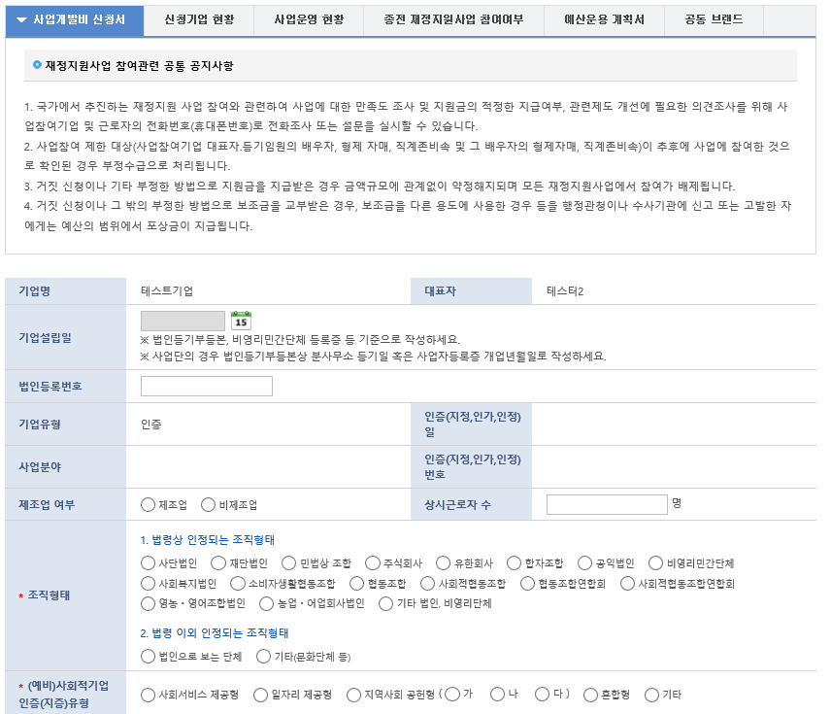
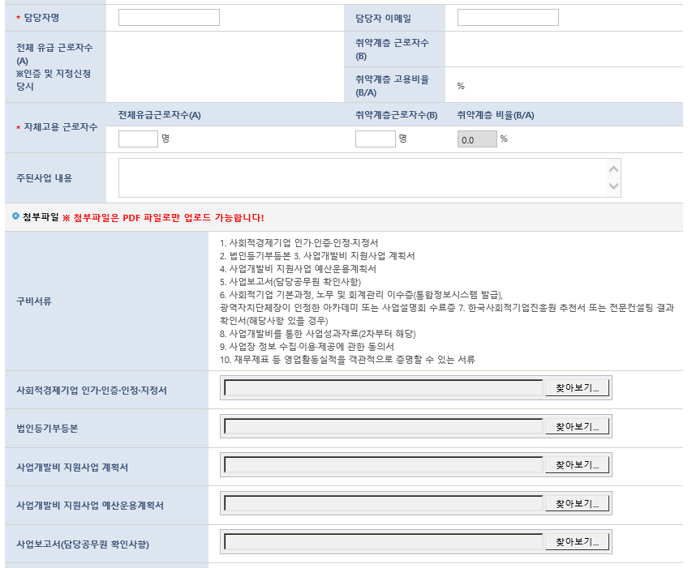

재정지원-사업개발비지원
사업개발비지원(신청) :
구비서류간소화
화면의 구비서류 부분에 [원클릭 구비서류 제출사이트 열기] 버튼을 클릭합니다.

Slide 76
구비서류 간소화-최초설치
일자리창출(신청)
: 구비서류 간소화
인증서 등록자를 선택합니다.
[실행] 버튼을 클릭하여 설치를 완료 합니다.
[oneclick 메인바로가기] 버튼을 클릭합니다.

Slide 77
구비서류 간소화-로그인(신규)
일자리창출(신청)
: 구비서류 간소화
인증서 등록자를 선택합니다.
[실행] 버튼을 클릭하여 설치를 완료 합니다.
[oneclick 메인바로가기] 버튼을 클릭합니다.

Slide 78
구비서류 간소화-로그인(기존)
일자리창출(신청)
: 구비서류 간소화
인증서 등록자를 선택합니다.
[실행] 버튼을 클릭하여 설치를 완료 합니다.
[oneclick 메인바로가기] 버튼을 클릭합니다.

Slide 79
구비서류 간소화-서류제출
일자리창출(신청)
: 구비서류 간소화
인증서 등록자를 선택합니다.
[실행] 버튼을 클릭하여 설치를 완료 합니다.
[oneclick 메인바로가기] 버튼을 클릭합니다.
표준제무제표 : 4년분
그외 1년분

Slide 80
구비서류 간소화-서류확인
일자리창출(신청)
: 구비서류 간소화
인증서 등록자를 선택합니다.
[실행] 버튼을 클릭하여 설치를 완료 합니다.
[oneclick 메인바로가기] 버튼을 클릭합니다.

Slide 81
재정지원-사업개발비지원
사업개발비지원(신청) :
구비서류간소화
[원클릭구비서류 가져오기] 버튼을 클릭합니다.
가져올 첨부서류가 많을 경우 시간이 소요될수 있습니다.

Slide 82

재정지원-사업개발비지원
사업개발비지원(신청) :
구비서류간소화
화면에 가져온 구비서류 목록을 조회할수 있습니다.
첨부된 구비서류는 [임시저장], [신청서제출] 이후 내용을 확인 할수 있습니다.

Slide 83



재정지원-사업개발비지원
사업개발비지원(신청)
신청기업 현황

Slide 84


재정지원-사업개발비지원
사업개발비지원(신청)
사업운영 현황

Slide 85


재정지원-사업개발비지원
사업개발비지원(신청)
종전 재정지원사업 참여여부

Slide 86


재정지원-사업개발비지원
사업개발비지원(신청)
예산운용 계획서
- 공란 없이 입력 필수

Slide 87


재정지원-사업개발비지원
사업개발비지원(신청)
공동 브랜드
* 공동브랜드 비참여(개인) 체크된 경우에는 등록영역이 비노출됩니다.

Slide 88
재정지원- 사업개발비지원(접수)
기초자치단체담당자
광역자치
단체 심사진행
신청접수
검토보고서작성
송부

Slide 89
재정지원- 사업개발비지원(심사 및 약정)
기초자치단체
광역자치단체담당자
사업지원 및 약정체결
재정 심사 진행
심사결과 입력
사업지원 기업 선정
심사결과 (OffLine)
심사위원

Slide 90
재정지원- 사업개발비지원(지원금신청)
지원금
신청
신청기업
기초자치
단체
지원금 승인 및 지급

Slide 91

재정지원- 사업개발비지원
사업개발비지원(보조금신청)
약정이 체결된 (예비)사회적 기업(마을기업,자활,사회적협동조합)은 사업개발비 지원금 관리에서 신청된 지원금 목록을 확인 할 수 있습니다.
사업명을 클릭하면 신청 상세화면으로 이동합니다.

Slide 92

재정지원- 사업개발비지원
사업개발비지원(보조금신청)
지원금 신청 내역을 입력하고 신청서를 제출 할 수 있습니다.
(참고)
1회차 지원금 신청액 지급후
2회차 지원금 신청 가능함.

Slide 93
재정지원-사회보험료지원
광역자치단체
신청기업
기초자치단체
재정공모등록
지원신청
접수
심사
승인 및 지급

Slide 94
재정지원-공모 등록(사회보험료)
광역자지
단체
재정신청 시작
재정공모등록

Slide 95

재정지원-사회보험료지원
사회보험료지원(신청)
신청기업
사업신청서
신청서
제출
사회보험료 지원을 원하는 인증사회적 기업은 재정지원 공모기간 내에 사업 신청서를 제출하여야 하며, 관련 첨부파일은 PDF만 가능합니다.

Slide 96

재정지원-사회보험료지원
사회보험료지원(신청)
재정지원 > 사회보험료 신청조회
현재 신청 가능한 사회보험료 공모에 [신청하기]를 클릭합니다.
(참고)
회차와 신청년월은
동일하게 작성 필요함.

Slide 97



재정지원-사회보험료지원
사회보험료지원(신청) :
구비서류간소화
화면의 구비서류 부분에 [원클릭 구비서류 제출사이트 열기] 버튼을 클릭합니다.

Slide 98
구비서류 간소화-최초설치
일자리창출(신청)
: 구비서류 간소화
인증서 등록자를 선택합니다.
[실행] 버튼을 클릭하여 설치를 완료 합니다.
[oneclick 메인바로가기] 버튼을 클릭합니다.

Slide 99
구비서류 간소화-로그인(신규)
일자리창출(신청)
: 구비서류 간소화
인증서 등록자를 선택합니다.
[실행] 버튼을 클릭하여 설치를 완료 합니다.
[oneclick 메인바로가기] 버튼을 클릭합니다.

Slide 100
구비서류 간소화-로그인(기존)
일자리창출(신청)
: 구비서류 간소화
인증서 등록자를 선택합니다.
[실행] 버튼을 클릭하여 설치를 완료 합니다.
[oneclick 메인바로가기] 버튼을 클릭합니다.

Slide 101
구비서류 간소화-서류제출
일자리창출(신청)
: 구비서류 간소화
인증서 등록자를 선택합니다.
[실행] 버튼을 클릭하여 설치를 완료 합니다.
[oneclick 메인바로가기] 버튼을 클릭합니다.
표준제무제표 : 4년분
그외 1년분

Slide 102
구비서류 간소화-서류확인
일자리창출(신청)
: 구비서류 간소화
인증서 등록자를 선택합니다.
[실행] 버튼을 클릭하여 설치를 완료 합니다.
[oneclick 메인바로가기] 버튼을 클릭합니다.

Slide 103
재정지원-사회보험료지원
사회보험료지원(신청) :
구비서류간소화
[원클릭구비서류 가져오기] 버튼을 클릭합니다.
가져올 첨부서류가 많을 경우 시간이 소요될수 있습니다.

Slide 104
재정지원-사회보험료지원
사회보험료지원(신청) :
구비서류간소화
화면에 가져온 구비서류 목록을 조회할수 있습니다.
첨부된 구비서류는 [임시저장], [신청서제출] 이후 내용을 확인 할수 있습니다.

Slide 105


재정지원-사회보험료지원
사회보험료지원(신청)
월별 납부 내역서 화면
(참고)
일괄업로드 or 직접 입력 추가 가능함.

Slide 106

재정지원-사회보험료지원
사회보험료지원(신청)
종전 재정지원 사업 참여여부

Slide 107
재정지원-사회보험료(접수 심사)
기초자치
단체
사회보험료지원승인
신청접수
심사진행
지원여부결정

Slide 108
04
지정관리
예비사회적기업 지정관리

Slide 109
지정관리
광역자치단체
신청기업
기초자치단체
(지원기관, 지방관서)
광역자치단체
심사위원
지정공모등록
심사진행
지정신청
2차심사
접수
심사결과
검토보고서
1차심사(서류)
발급

Slide 110
지정관리 - 공모등록(지정)
광역자치단체담당자
지정 공모 등록
지정신청 시작

Slide 111

지정관리- 예비사회적기업 지정신청
신청기업
지정신청서
유급근로자
명부
신청서
제출
예비사회적기업 지정신청
예비 사회적 기업 지정을 희망하는 기업은 지정 공모기간 내에 지정 신청서를 제출하여야 하며, 관련 첨부 파일은 PDF만 가능합니다.

Slide 112

지정관리- 예비사회적기업 지정신청

Slide 113

지정관리- 예비사회적기업 지정신청
예비사회적기업 지정신청
지정신청 > 지정신청서등록(지역형) > 신청하기

Slide 114

지정관리- 예비사회적기업 지정신청
예비사회적기업 지정신청
기업정보는 자동 입력이 됩니다.

Slide 115

지정관리- 예비사회적기업 지정신청
예비사회적기업 지정신청:
구비서류간소화
화면의 구비서류 부분에 [원클릭 구비서류 제출사이트 열기] 버튼을 클릭합니다.

Slide 116
구비서류 간소화-최초설치
일자리창출(신청)
: 구비서류 간소화
인증서 등록자를 선택합니다.
[실행] 버튼을 클릭하여 설치를 완료 합니다.
[oneclick 메인바로가기] 버튼을 클릭합니다.

Slide 117
구비서류 간소화-로그인(신규)
일자리창출(신청)
: 구비서류 간소화
인증서 등록자를 선택합니다.
[실행] 버튼을 클릭하여 설치를 완료 합니다.
[oneclick 메인바로가기] 버튼을 클릭합니다.

Slide 118
구비서류 간소화-로그인(기존)
일자리창출(신청)
: 구비서류 간소화
인증서 등록자를 선택합니다.
[실행] 버튼을 클릭하여 설치를 완료 합니다.
[oneclick 메인바로가기] 버튼을 클릭합니다.

Slide 119
구비서류 간소화-서류제출
일자리창출(신청)
: 구비서류 간소화
인증서 등록자를 선택합니다.
[실행] 버튼을 클릭하여 설치를 완료 합니다.
[oneclick 메인바로가기] 버튼을 클릭합니다.
표준제무제표 : 4년분
그외 1년분

Slide 120
구비서류 간소화-서류확인
일자리창출(신청)
: 구비서류 간소화
인증서 등록자를 선택합니다.
[실행] 버튼을 클릭하여 설치를 완료 합니다.
[oneclick 메인바로가기] 버튼을 클릭합니다.

Slide 121
지정관리- 예비사회적기업 지정신청
예비사회적기업 지정신청:
구비서류간소화
[원클릭구비서류 가져오기] 버튼을 클릭합니다.
가져올 첨부서류가 많을 경우 시간이 소요될수 있습니다.

Slide 122

지정관리- 예비사회적기업 지정신청
예비사회적기업 지정신청:
구비서류간소화
[화면에 가져온 구비서류 목록을 조회할수 있습니다.
첨부된 구비서류는 [임시저장], [신청서제출] 이후 내용을 확인 할수 있습니다.

Slide 123

지정관리- 예비사회적기업 지정신청
예비사회적기업 지정신청
유급근로자명부

Slide 124

지정관리- 지정 신청서 접수내역 조회
예비사회적기업 지정신청
지정 신청서 접수내역

Slide 125

지정관리- 지정 신청서 접수내역 조회
예비사회적기업 지정신청
기업정보는 자동으로 보여집니다.
지정신청서의 내용을 확인할 수 있습니다.

Slide 126

지정관리- 지정 신청서 접수내역 조회
예비사회적기업 지정신청
유급근로자명부

Slide 127
지정관리-예비사회적기업 지정접수
기초자치단체담당자
광역자치단체 심사진행
신청접수
검토보고서작성
검토보고서 송부
현장점검 지원
지원기관

Slide 128
지정관리 - 지정심사
광역자치단체담당자
예비 사회적 기업 선정 및 지정결과 공고
예비사회적기업 지정
지정 심사 진행
심사결과 입력
심사결과 (OffLine)
심사위원

Slide 129
질의응답 Q&A
www.seis.or.kr

Slide 130
감사합니다.
이용문의
시스템 이용 문의: 1661-4006
www.seis.or.kr

